Slide 1
MIS DERECHOS, MI VIDA
Estereotipos de género
© 2023 Programa de Servicios de SAFE para Personas con Discapacidades
Notes:
NOTA: El plan de estudios de Mis derechos, mi vida se desarrolló para que fuera lo más accesible posible para estudiantes de diversas identidades, discapacidades y necesidades de apoyo. Siempre que fue posible, usamos un lenguaje que fuera el más accesible e inclusivo de todas las identidades, incluidas las identidades LGBTQIA+. Sin embargo, estamos conscientes de que existen necesidades interconectadas relacionadas con la gramática correcta y lógica, el lenguaje inclusive y la accesibilidad. Le empoderamos para tomar decisiones respecto al lenguaje que MEJOR corresponde a las necesidades de sus estudiantes o de las personas que atiende en cuanto a representar y afirmar sus identidades y a asegurarse de que puedan tener acceso al material y entenderlo.
De manera que TODOS sus estudiantes se sientan incluidos, las diapositivas tendrán, por ejemplo, “amigo/a/ue” en nuestro mejor intento de usar un lenguaje no binario directo, que aún no es común - incluso ni bien aceptado - en países de habla hispana. Sin embargo, las notas para el facilitador, serán un poco diferentes. Mientras se usó un lenguaje no binario indirecto lo más posible, no se usó "o/a/ue" en las notas para no afectar el flujo de sus explicaciones. Confiamos en que conocerá a sus estudiantes y que usará el lenguaje más apropiado para sus géneros.
La repetición ayuda para el aprendizaje. Dedique tiempo a revisar la última clase de Mis derechos, mi vida, que impartió antes de comenzar esta sesión. Además, puede responder a las preguntas privadas que el grupo le haya entregado en tarjetas durante su sesión de clase anterior.
Diga: Hoy hablaremos sobre algo que se llama “estereotipos de género”.

Slide 2
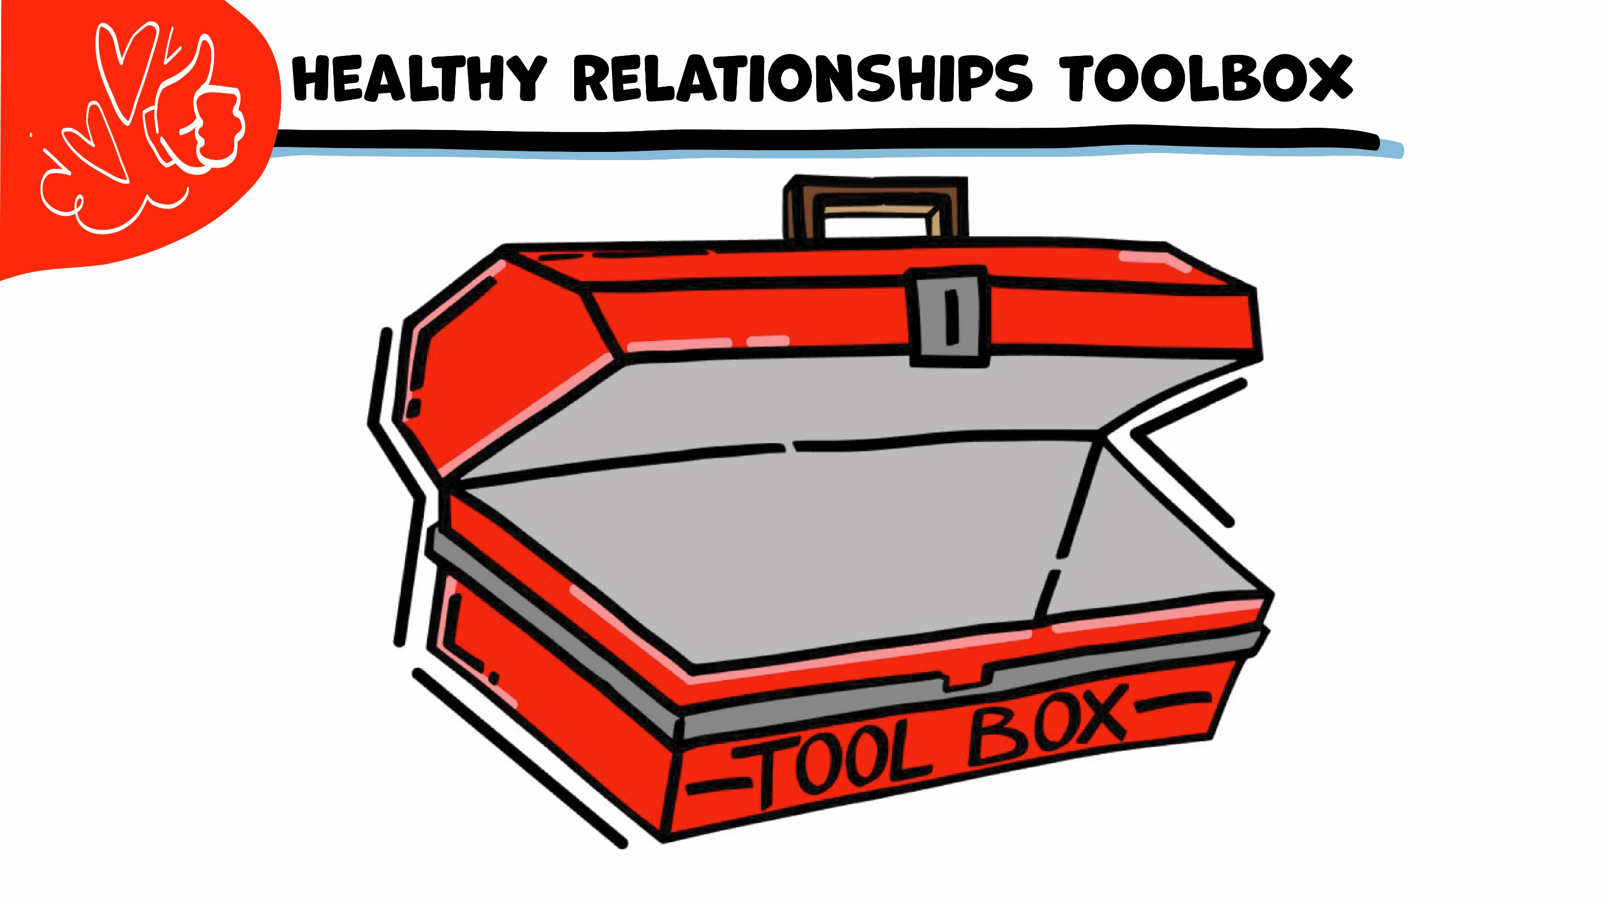
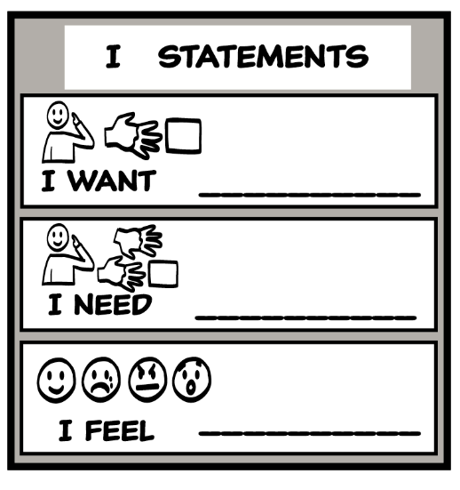
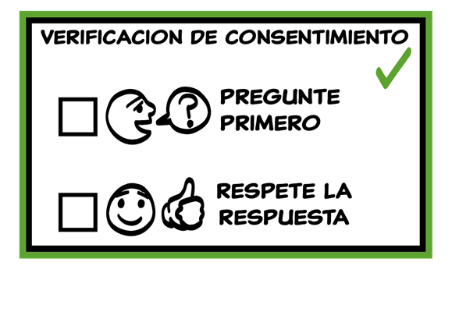
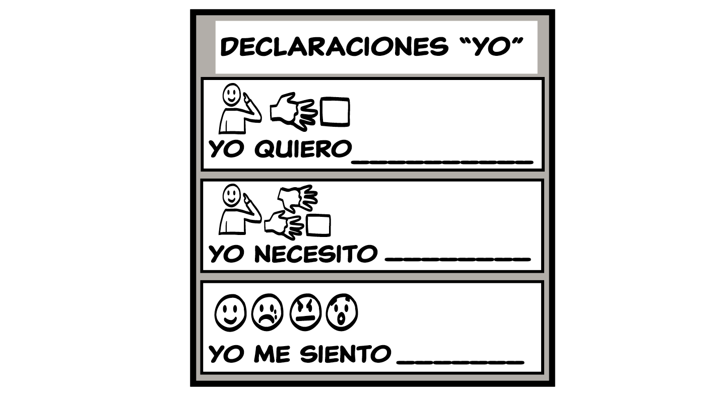
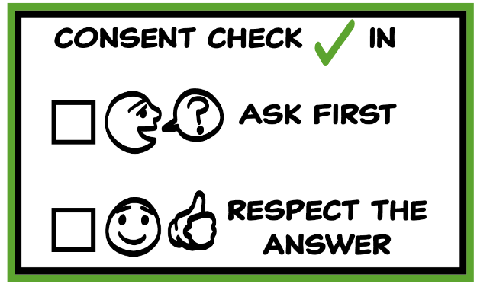
Caja de herramientas para una sana relación
© 2023 Programa de Servicios de SAFE para Personas con Discapacidades
Notes:
Use la gran caja de herramientas de la clase para repasar las herramientas para relaciones sanas (Declaraciones “yo”, Mapa de relaciones, ¡NO! y Verificación de consentimiento). Pida al grupo que retire una herramienta a la vez y que hable sobre qué es y cómo se usa. Puede ser de gran ayuda para este repaso si proporciona situaciones específicas en qué pensar detenidamente. Por ejemplo, podría preguntar: “Si su amigo/a/ue le miente, ¿cuál sería una Declaración “yo” que podría usar para hacerle saber cómo se siente?” Quizás incluso considere usar ejemplos de situaciones que han ocurrido recientemente en su salón de clase, siempre y cuando no quebranten la confidencialidad de las personas. También puede pedir al grupo que conecte las herramientas de la caja a sus relaciones actuales. Podría decir: “¿Alguien puede contarme sobre algo que está sucediendo ahora en sus vidas, con lo que la caja de herramientas pudiera ayudarles?”.
Las instrucciones sobre cómo usar cada herramienta para relaciones sanas se encuentran en las siguientes clases:
Declaraciones “yo”: clases 2 y 3
Mapa de relaciones: clase 4
¡NO!: clase 5
Verificación de consentimiento: clase 6

Slide 3
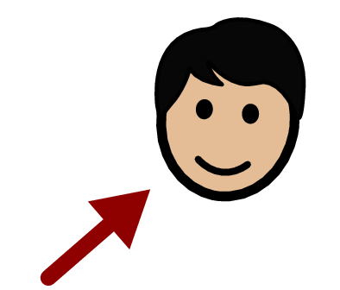
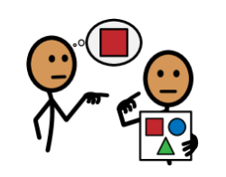
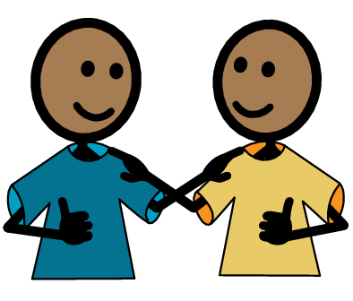
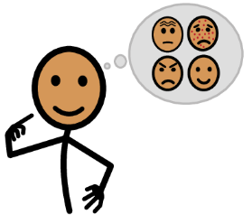
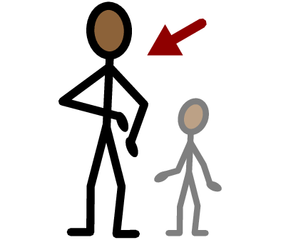
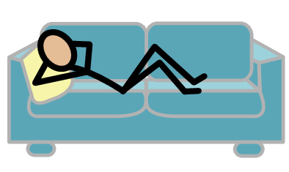
Palabras importantes
Género
No binario
Hombre
Mujer
Sí
No
Pronombres
Él
Ella
Elle
Estereotipo
Yo necesito ayuda
Tengo una pregunta
Confianza
Persona adulta
Tomar un descanso
Yo me siento
Feliz
Triste
Enojado/a/e
Asustado/a/e
Copyright © 2022 SymbolStix, LLC. Todos los deechos reservados. Usado con autorización.
Notes:
Puede imprimir esta diapositiva por separado para que cada estudiante pueda usar la hoja Palabras importantes como tablero de comunicación durante la clase. Repase las palabras con las definiciones que se sugieren a continuación. Para que puedan entender mejor, puede pedir al grupo que aporte sus propias definiciones para las palabras del vocabulario o que proporcione un enunciado o una situación con la palabra nueva.
Género: se refiere a la identidad de una persona como hombre, mujer o persona no binaria
No binario: el género que no es hombre ni mujer
Hombre: el género que no es no binario ni mujer
Mujer: el género que no es hombre ni no binario
Pronombres: palabras que se refieren al género, como él, ella y elle
Él: pronombre para un hombre
Ella: pronombre para una mujer
Elle: pronombre para una persona no binaria
Estereotipo: cosas que las personas dicen sobre un grupo y que no todas son ciertas o verdaderas.

Slide 4
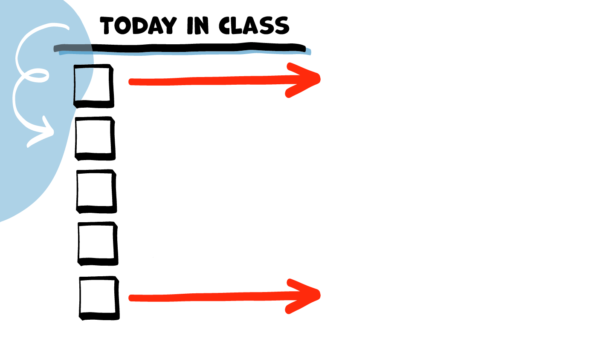
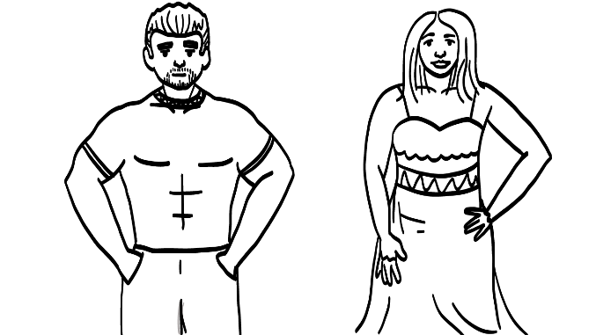
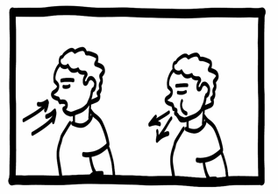
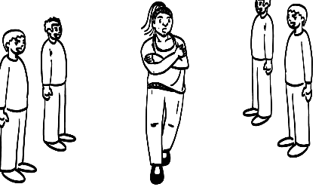
La clase de hoy
Mujer
Repaso de
género y pronombres
Hombre
No binario
Estereotipos de género
Descanso para el cerebro
Los estereotipos de género y la seguridad
Juego de estereotipos
Verdad
Falso
© 2023 Programa de Servicios de SAFE para Personas con Discapacidades
Notes:
Lea la agenda. Como opción, puede pedir que alguien se ofrezca para leer la agenda.

Slide 5
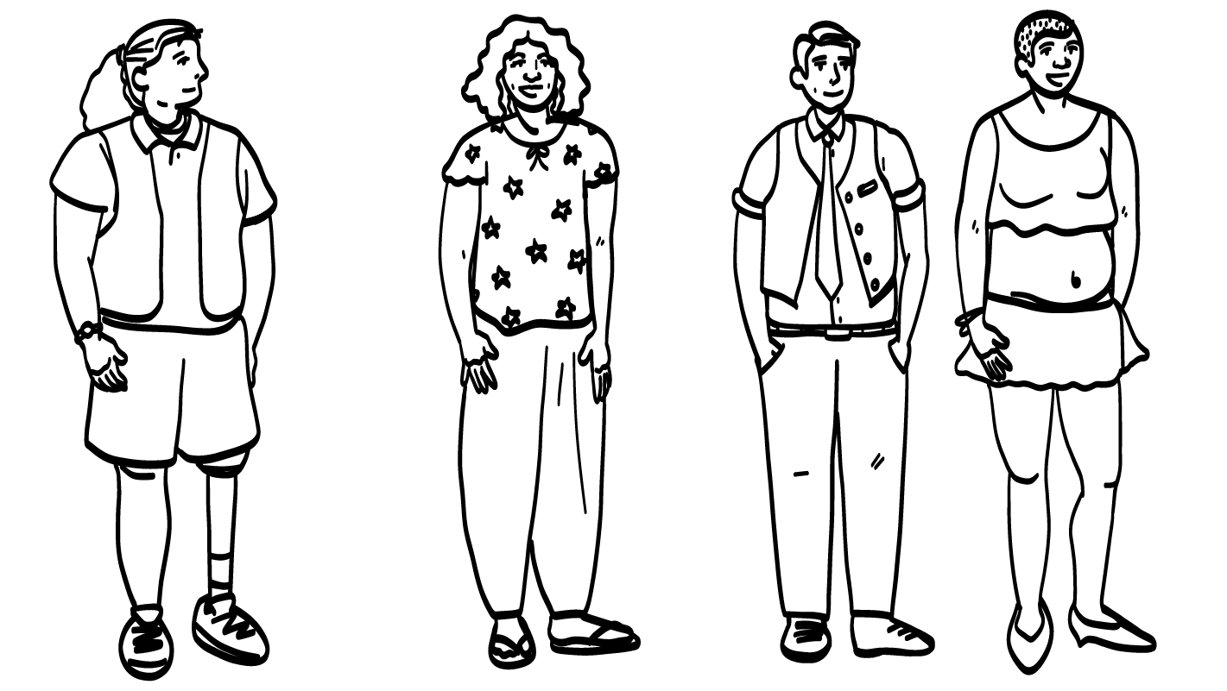
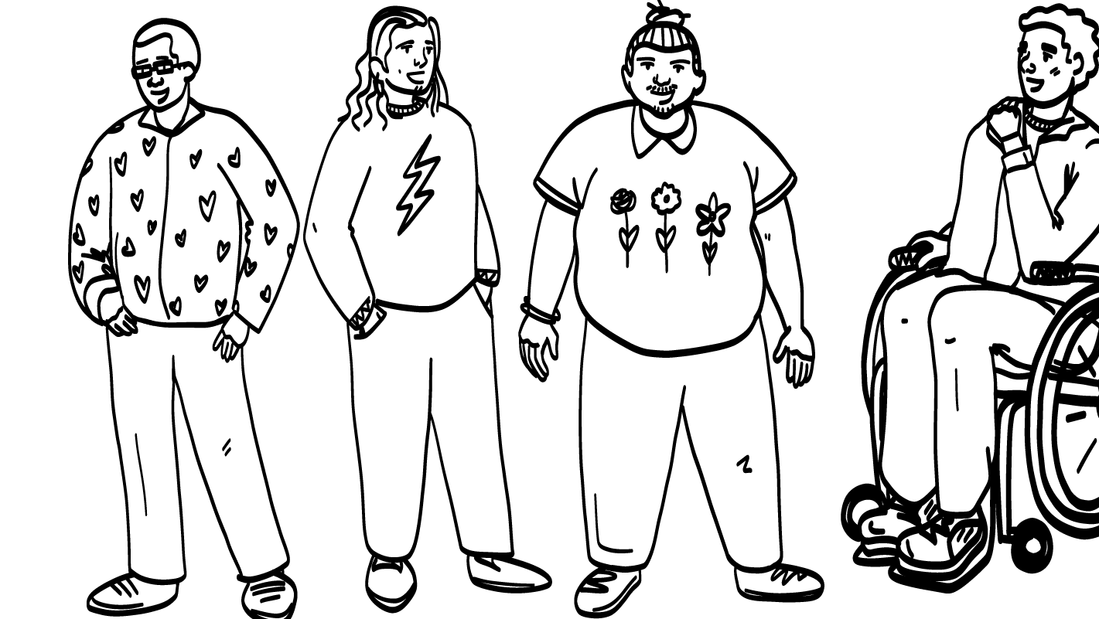
Género
El género es una manera en que usted nos indica quién es, si es un hombre, una mujer o una persona no binaria.
© 2023 Programa de Servicios de SAFE para Personas con Discapacidades
Notes:
Diga: La semana pasada, hablamos sobre género. Comenzaremos la clase de hoy repasando género y pronombres. Dijimos que una manera en que las personas nos indican quiénes son es a través del género. El género es cómo alguien nos indica si es un hombre, una mujer o una persona no binaria. Recuerden: “no binario” significa que alguien no es hombre ni mujer. Algunas personas no binarias dicen que son entre hombre y mujer, y otros dicen que son ambos, hombre y mujer.

Slide 6
¿Cuál es su género?
Solo ustedes pueden decir a las personas cuál es su género.
Mujer
No binario
Hombre
© 2023 Programa de Servicios de SAFE para Personas con Discapacidades
Notes:
Diga: Recuerden, ustedes pueden decirnos cuál es su género. Yo no puedo decirles cuál es su género, y sus padres no pueden decirles cuál es su género. Solo ustedes pueden decir a las personas cuál es su género.
¿Alguien desea levantar su mano y compartir cuál es su género?
Dé al grupo suficiente tiempo para procesar la pregunta y tomar sus decisiones. Recorra el salón y aliente al grupo a compartir su género, si desea hacerlo.

Slide 7
Pronombres
Mujer
Ella
Hombre
Él
No binario
Elle
Los pronombres indican a otras personas cuál es su género.
© 2023 Programa de Servicios de SAFE para Personas con Discapacidades
Notes:
Diga: La semana pasada, también hablamos sobre pronombres. Los pronombres son palabras que se usan para indicar a otras personas cuál es su género. Las personas usan pronombres cuando hablan de ustedes. El pronombre para hombres es “él”. El pronombre para mujeres es “ella”. El pronombre para personas no binarias es “elle”.

Slide 8
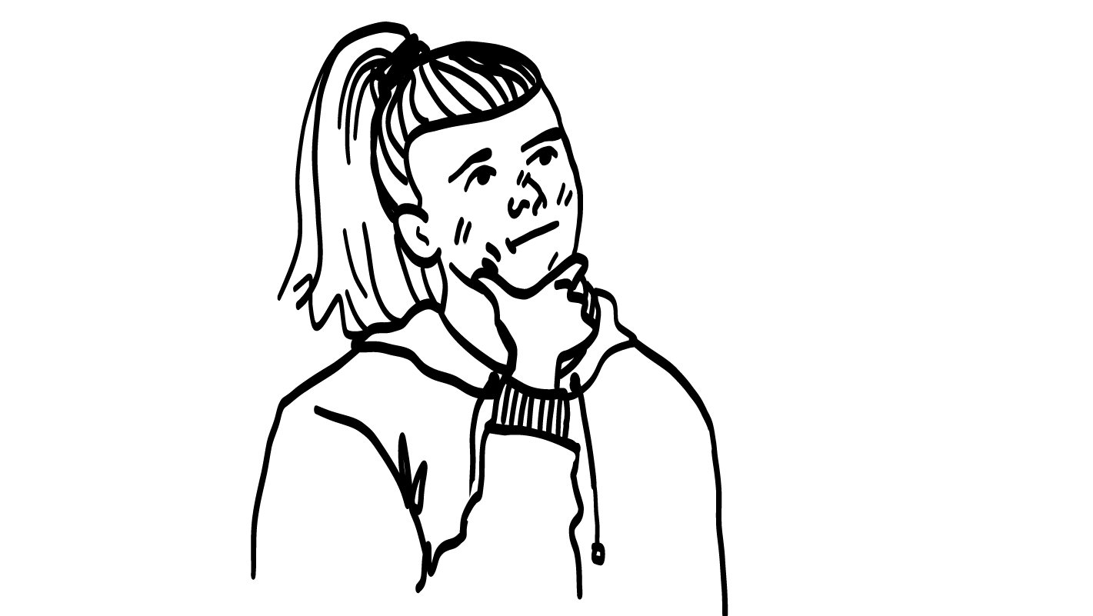
Él Ella
???
???
Elle
Ella/Elle
¿Cuál es su pronombre?
© 2023 Programa de Servicios de SAFE para Personas con Discapacidades
Notes:
Diga: ¿Alguien desea levantar su mano y compartir cuál es su pronombre?
Dé al grupo suficiente tiempo para procesar la pregunta y tomar sus decisiones. Recorra el salón y aliente al grupo a compartir su pronombre, si desea hacerlo.

Slide 9
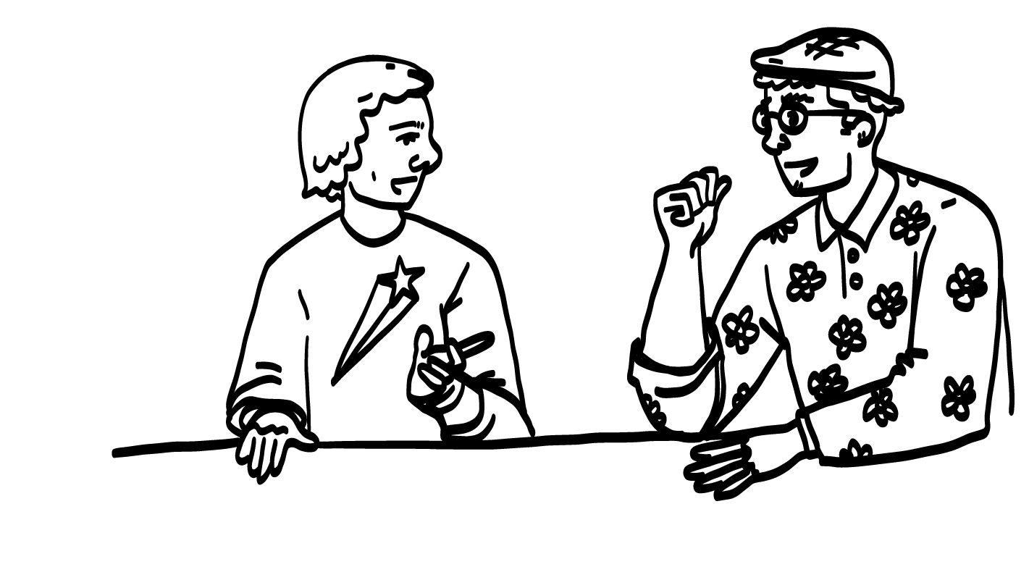
“¿Cuáles pronombres usa?”
Una manera respetuosa de preguntar el género de una persona es preguntar cuáles pronombres usa.
© 2023 Programa de Servicios de SAFE para Personas con Discapacidades
Notes:
Diga: Recuerden: si no saben cuál es el género de alguien, una manera respetuosa de averiguar es preguntar cuáles pronombres usa. Pueden preguntar: “¿Cuáles son sus pronombres?”.
Algunas veces, las personas quizás pregunten su pronombre. También puede presentarse con sus pronombres para indicar a las personas cuál es su género. Levanten la mano si les gustaría practicar presentarse con su nombre y pronombre.
Dé al grupo suficiente tiempo para procesar la pregunta y tomar sus decisiones. Recorra el salón y aliente al grupo a que se presenten con sus nombres y pronombres, si les gustaría.

Slide 10
La clase de hoy
Mujer
Repaso de
género y pronombres
Hombre
No binario
Estereotipos de género
Descanso para el cerebro
Los estereotipos de género y la seguridad
Juego de estereotipos
Verdad
Falso
© 2023 Programa de Servicios de SAFE para Personas con Discapacidades
Notes:
Diga: ¡Hicieron un excelente trabajo repasando género y pronombres! Ahora, hablaremos sobre algo que se llama “estereotipos de género”.

Slide 11
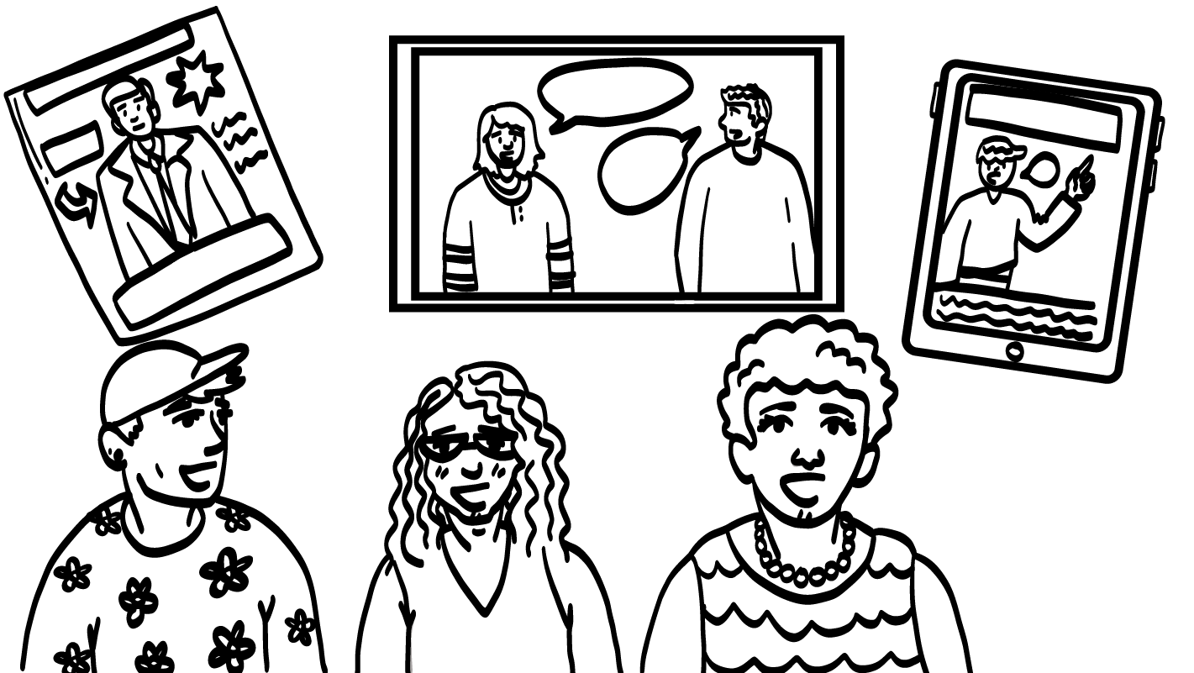
Estereotipos
Los estereotipos son cosas que escuchamos sobre un grupo de personas y que no todas son ciertas.
© 2023Programa de Servicios de SAFE para Personas con Discapacidades
Notes:
Diga: Los estereotipos son cosas que escuchamos sobre un grupo de personas y que no todas son ciertas. Por ejemplo, si yo dijera que TODAS las personas pelirrojas son más inteligentes que otras personas, ¿es eso cierto? Muestren un pulgar hacia arriba para un sí o un pulgar hacia abajo para un no.
Dé al grupo suficiente tiempo para procesar la pregunta y tomar sus decisiones.
Diga: No, eso no es cierto. O si yo dijera que TODAS las personas nacidas en enero son buenas para el básquetbol, ¿es eso cierto?
Dé al grupo suficiente tiempo para procesar la pregunta y tomar sus decisiones.
Diga: No, no todas las personas nacidas en enero son buenas para el básquetbol. Escuchamos muchos estereotipos en películas, en la televisión, los medios sociales e incluso por parte de nuestros amigos y familiares. “Estereotipo” puede ser una palabra nueva para ustedes, así que practiquemos diciéndola juntos.

Slide 12
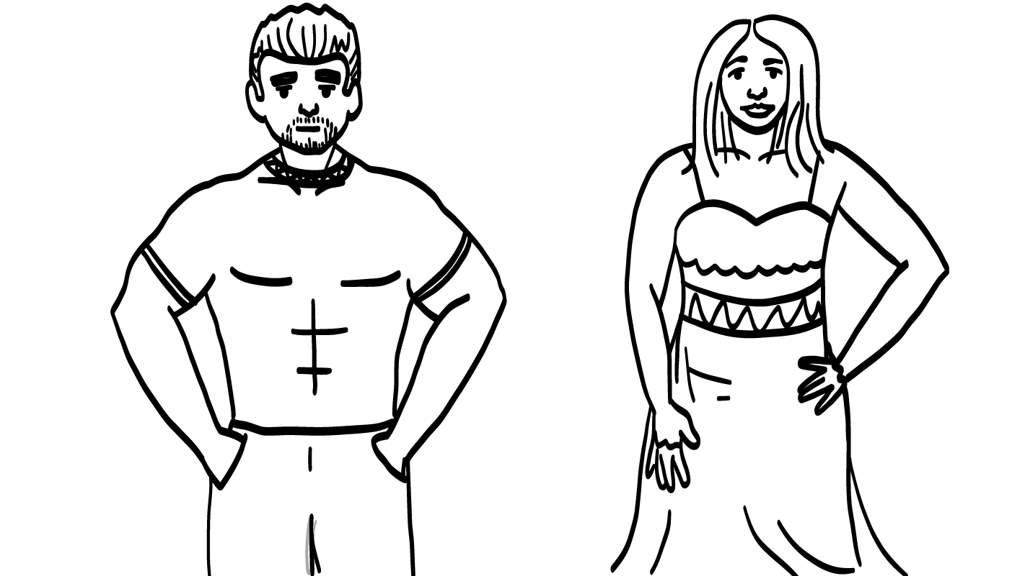
Estereotipos de género
Los estereotipos de género son cosas que escuchamos sobre hombres y mujeres y que no todas son ciertas.
© 2023 Programa de Servicios de SAFE para Personas con Discapacidades
Notes:
Diga: Hay muchos estereotipos sobre hombres y mujeres. Algunas veces, las personas dirán que algo es “cosa de hombres” o “cosa de mujeres”, pero eso no es verdad. Los estereotipos de género pueden hacer que la gente sienta que solo pueden hacer ciertas cosas o solo les pueden gustar ciertas cosas. Eso no está bien. ¡Queremos que todas las personas se sientan con la libertad de hacer lo que les gusta hacer!
Escuchamos muchas cosas sobre género en películas, en la televisión, en los medios sociales e incluso por parte de nuestros amigos y familiares. Hoy, veremos algunos estereotipos de género. También hablaremos sobre la verdad.

Slide 13
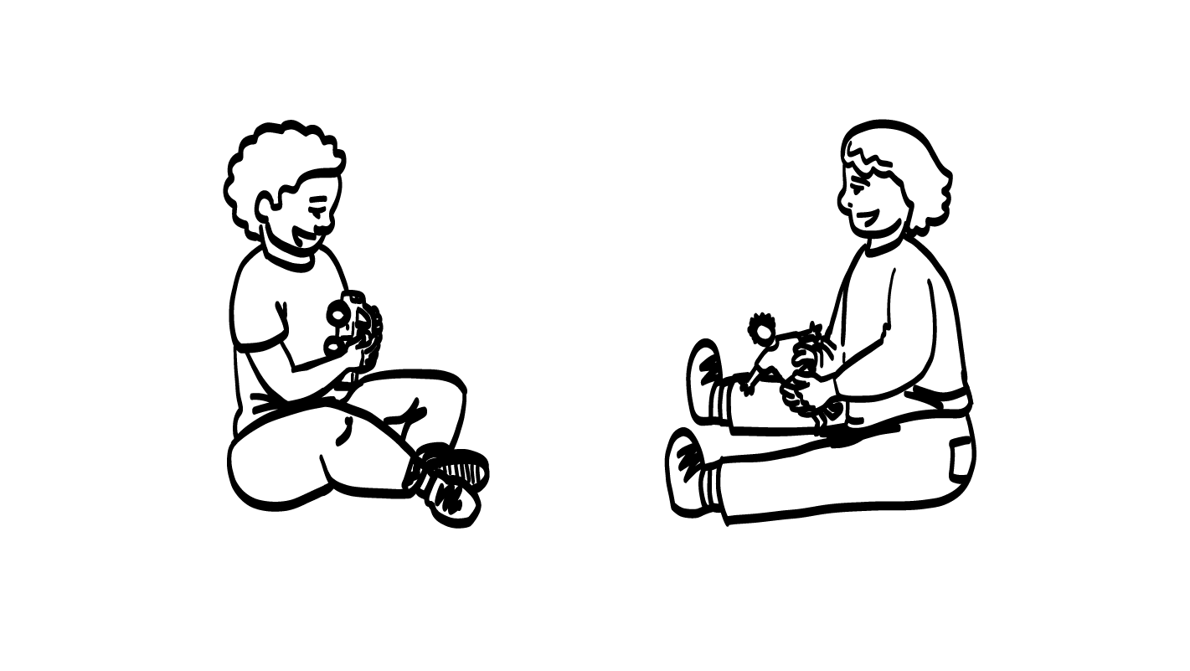
El género y los niños: Lo que escuchamos
“para niños”
“para niñas”
© 2023 Programa de Servicios de SAFE para Personas con Discapacidades
Notes:
Diga: Muchos de los estereotipos de género comienzan cuando las personas son muy jóvenes. ¿Qué creen? ¿Les puede gustar el color rosa a solo a las niñas? Muestren un pulgar hacia arriba para un sí o un pulgar hacia abajo para un no.
Dé al grupo suficiente tiempo para procesar la pregunta y tomar sus decisiones.
Diga: ¡Claro que no! A muchos niños y personas no binarias también les gusta el color rosa. ¿Qué hay del color azul? ¿Les puede gustar el color azul a solo los niños? Muestren un pulgar hacia arriba para un sí o un pulgar hacia abajo para un no.
Dé al grupo suficiente tiempo para procesar la pregunta y tomar sus decisiones.
Diga: ¡No! A muchas niñas y personas no binarias les gusta el color azul. Decir que a solo las niñas les gusta el color rosa y que solo a niños les gusta el color azul es un estereotipo de género.
Vean las otras imágenes en la diapositiva ¿Cuáles son algunos de los estereotipos de género que escuchan sobre los juguetes en la pantalla?
Dé al grupo suficiente tiempo para procesar la pregunta y tomar sus decisiones. A continuación, se incluyen algunos ejemplos de temas:
Algunas veces escuchamos que solo los niños juegan con camiones o pistolas de juguete y que solo las niñas juegan con muñecas y maquillaje de juguete.
¡Esto no es verdad! Niños y niñas de cualquier género pueden jugar con muchos juguetes diferentes.
¿Pueden pensar en otros estereotipos de género que escuchamos acerca de niños y niñas?

Slide 14
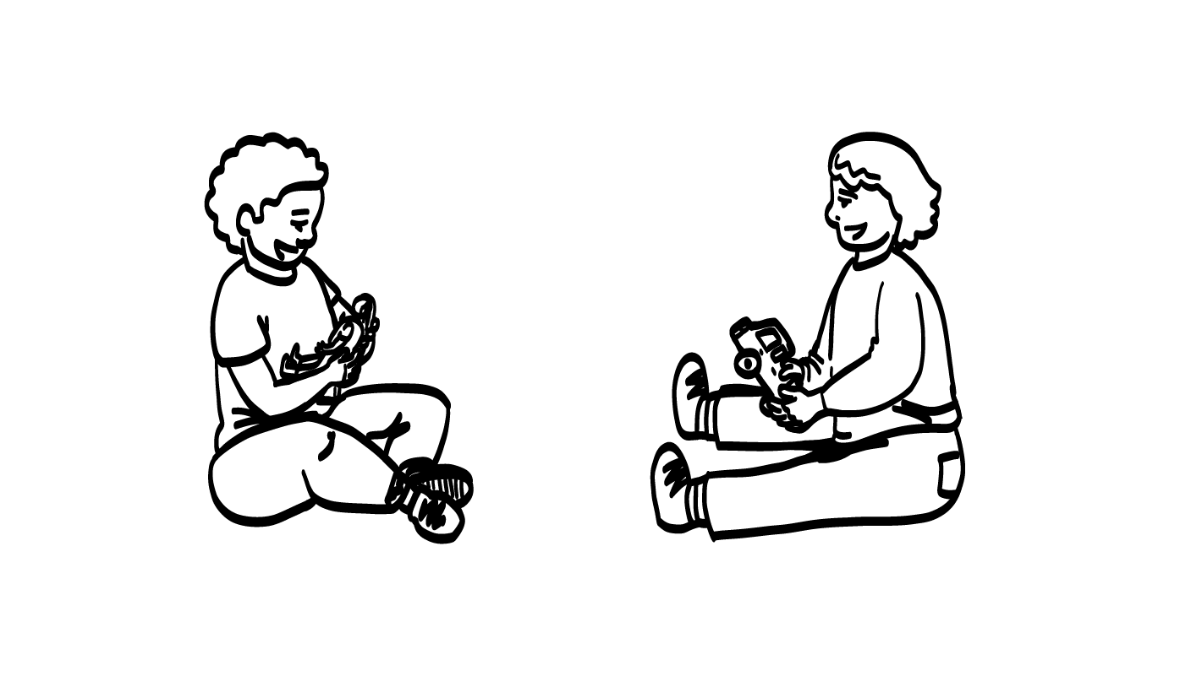
El género y los niños: La verdad
© 2023Programa de Servicios de SAFE para Personas con Discapacidades
Notes:
Diga: La verdad es que a los niños y niñas les pueden gustar muchos diferentes colores y juguetes sin importar cuál sea su género. A algunos niños les gusta jugar con muñecos y juegos de cocina, y quizás les gusten usar vestidos. A algunas niñas les gusta jugar con camioncitos y juegos de herramientas o quizás jueguen deportes.
Los niños y niñas deben poder jugar con los juguetes que quieran y con los que les guste jugar.

Slide 15
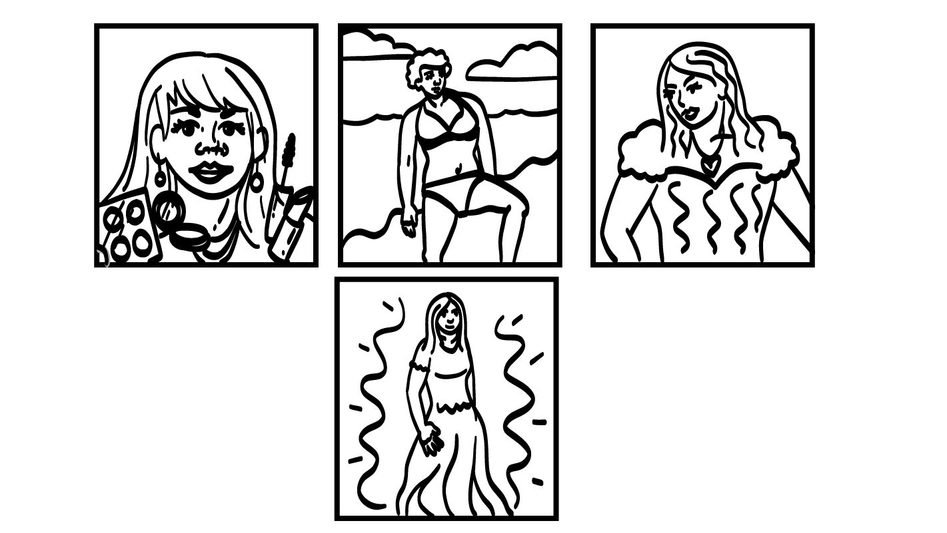
El género y los cuerpos de mujeres: Lo que escuchamos
© 2023 Programa de Servicios de SAFE para Personas con Discapacidades
Notes:
Diga: Ahora hablemos de los estereotipos de género que escuchamos sobre las mujeres y sus cuerpos. Vean las imágenes en la pantalla. ¿Qué creen? ¿A todas las mujeres les gusta usar maquillaje? Muestren un pulgar hacia arriba para un sí o un pulgar hacia abajo para un no.
Dé al grupo suficiente tiempo para procesar la pregunta y tomar sus decisiones.
Diga: ¡Nop! A algunas mujeres les gusta usar maquillaje, pero a otras no les gusta. Vean las otras imágenes en la pantalla. ¿Qué estereotipos de género han escuchado sobre las mujeres y sus cuerpos?
Dé al grupo suficiente tiempo para procesar la pregunta y tomar sus decisiones. A continuación, se incluyen algunos ejemplos de temas:
A veces escuchamos que a TODAS las mujeres les gusta usar vestidos. Esto no es verdad.
Algunas veces escuchamos que las mujeres deben ser muy delgadas, pero esto tampoco es cierto.
¿Pueden pensar en otros estereotipos de género que escuchamos acerca de las mujeres y sus cuerpos?

Slide 16
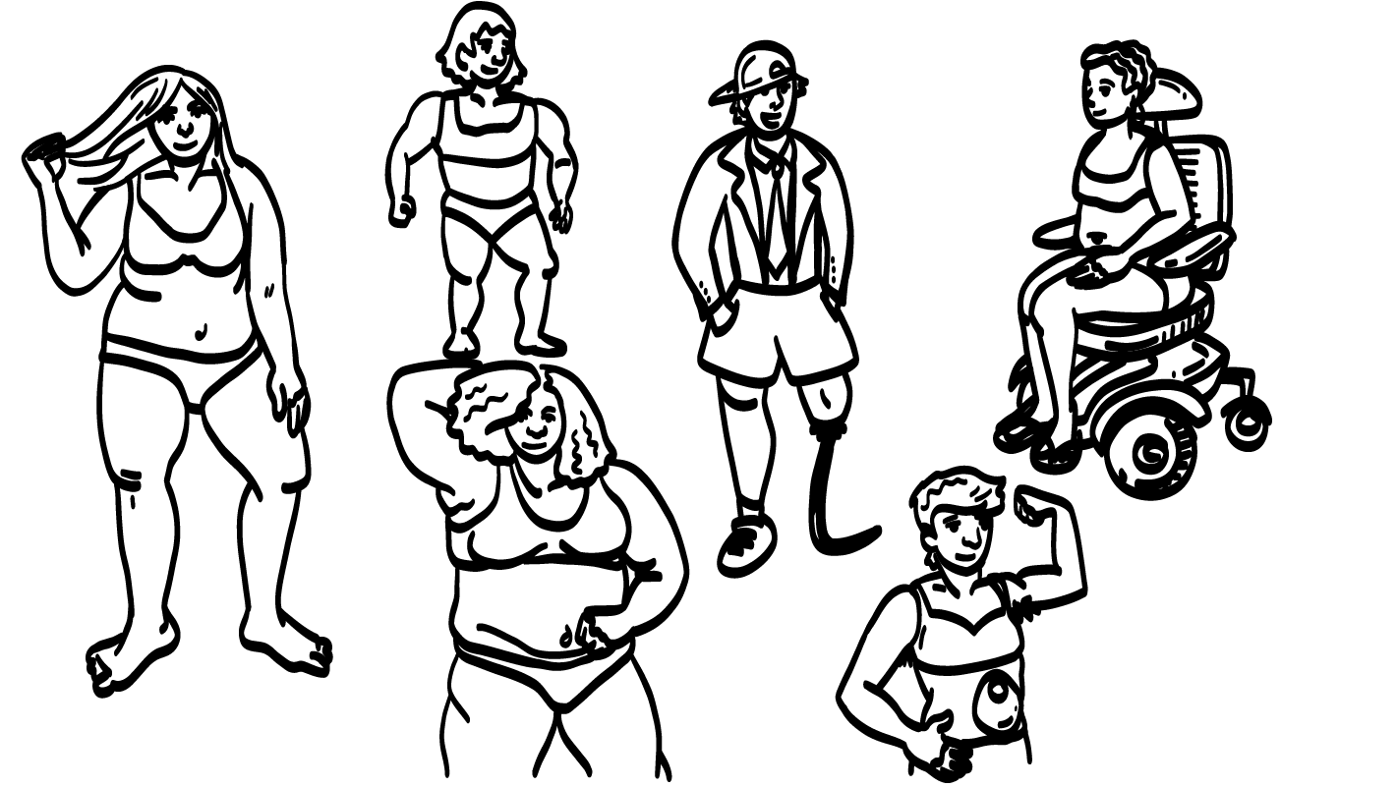
El género y los cuerpos de mujeres: La verdad
© 2023 Programa de Servicios de SAFE para Personas con Discapacidades
Notes:
Diga: ¡La verdad es que las mujeres pueden verse de muchas maneras diferentes! Algunas mujeres usan maquillaje y vestidos, y otras no. Algunas mujeres tienen músculos grandes. Algunas son delgadas, y otras tienen más curvas. Algunas mujeres también tienen discapacidades. Cualquiera que sea el aspecto de su cuerpo, ¡es normal e increíble!

Slide 17
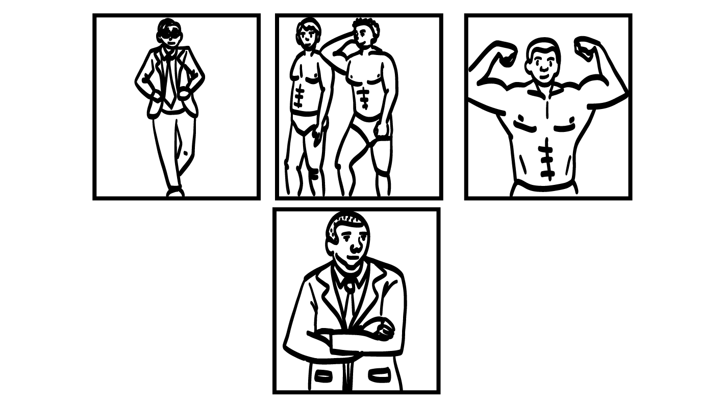
El género y los cuerpos de hombres: Lo que escuchamos
© 2023 Programa de Servicios de SAFE para Personas con Discapacidades
Notes:
Diga: Ahora, hablemos sobre los estereotipos de género que escuchamos sobre los hombres y sus cuerpos. Vean las imágenes en la pantalla. ¿Qué creen? ¿Todos los hombres tienen músculos muy grandes? Muestren un pulgar hacia arriba para un sí o un pulgar hacia abajo para un no.
Dé al grupo suficiente tiempo para procesar la pregunta y tomar sus decisiones.
Diga: ¡Nop! Algunos hombres tienen músculos grandes, y otros no. De las dos maneras son increíbles. Vean las otras imágenes en la pantalla. ¿Qué otros estereotipos de género han escuchado sobre los hombres y sus cuerpos?
Dé al grupo suficiente tiempo para procesar la pregunta y tomar sus decisiones. A continuación, se incluyen algunos ejemplos de temas:
A veces escuchamos que a TODOS los hombres les gusta usar trajes. Esto no es verdad.
Algunas veces escuchamos que los hombres deben ser muy deportistas, pero esto tampoco es cierto.
¿Pueden pensar en otros estereotipos de género que escuchamos acerca de los hombres y sus cuerpos?

Slide 18
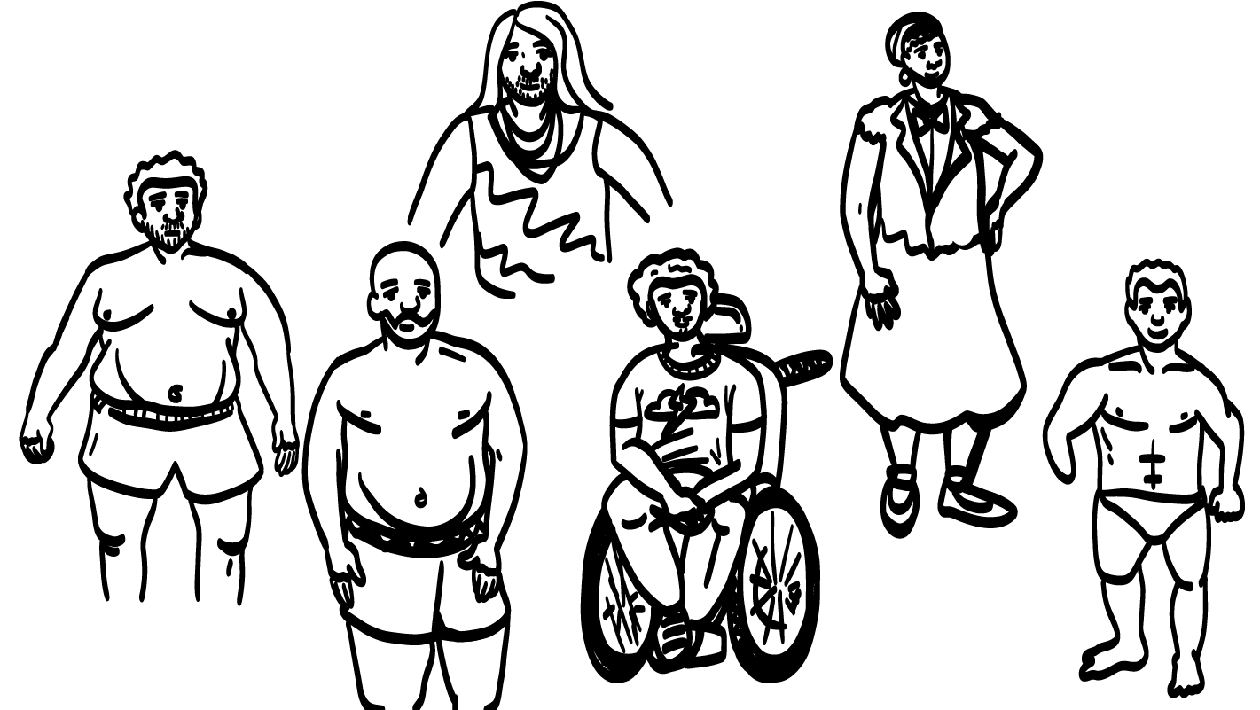
El género y los cuerpos de hombres: La verdad
© 2023 Programa de Servicios de SAFE para Personas con Discapacidades
Notes:
Diga: ¡La verdad es que los hombres pueden verse de muchas maneras diferentes! Algunos hombres tienen músculos grandes, y otros no. Algunos hombres usan maquillaje y vestidos, y otros no. Algunos hombres son delgados, y otros son más grandes. Algunos hombres también tienen discapacidades. Cualquiera que sea el aspecto de su cuerpo, ¡es normal e increíble!

Slide 19
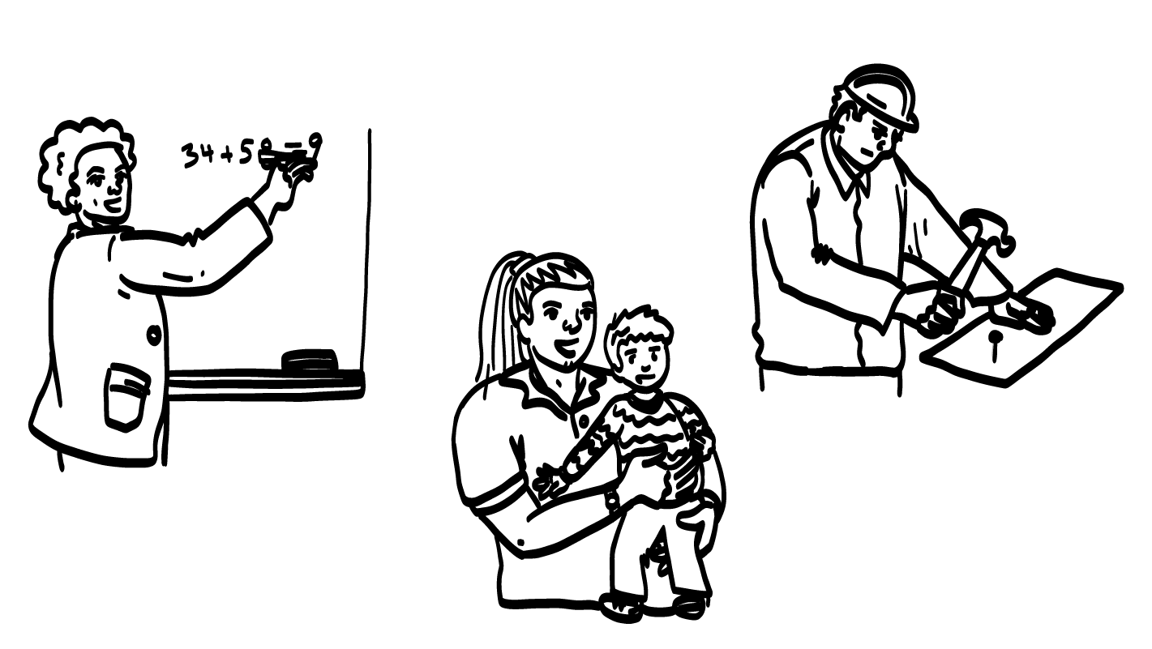
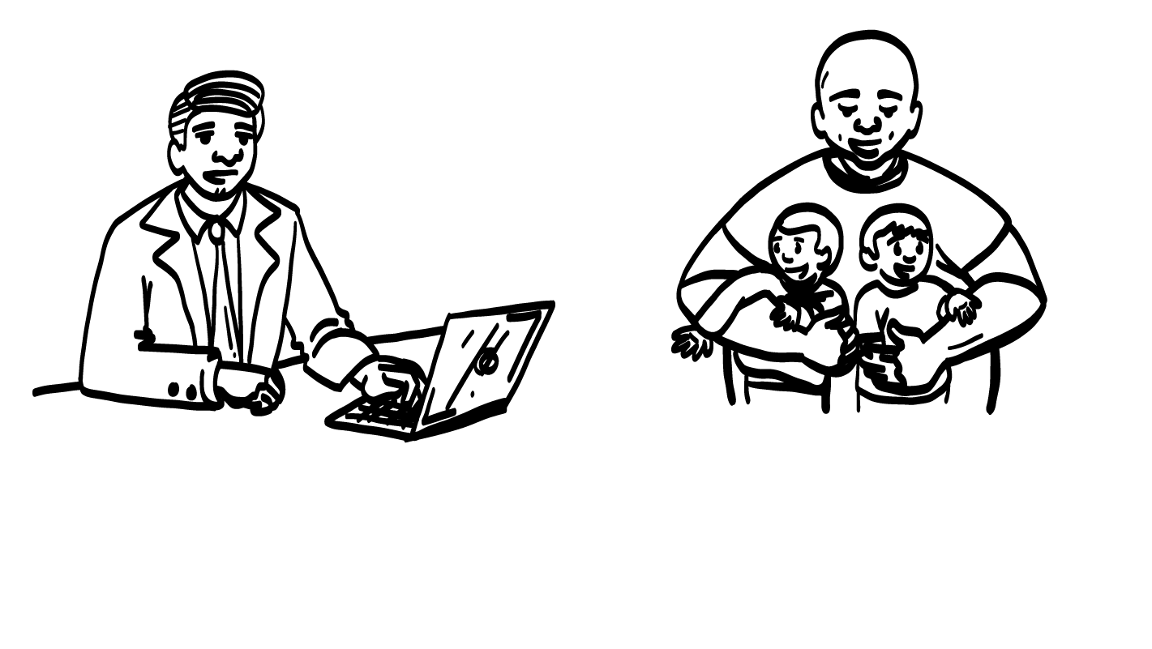
El género y los empleos: Lo que escuchamos
© 2023 Programa de Servicios de SAFE para Personas con Discapacidades
Notes:
Diga: También escuchamos muchos estereotipos sobre el género y los empleos. ¿Qué piensan? ¿Sólo las mujeres pueden ser maestras? Muestren un pulgar hacia arriba para un sí o un pulgar hacia abajo para un no.
Dé al grupo suficiente tiempo para procesar la pregunta y tomar sus decisiones.
Diga: ¡Claro que no! Muchos hombres y personas no binarias son maestros también. ¿Qué hay de trabajadores de la construcción? ¿Solo los hombres pueden trabajar en la construcción? Muestren un pulgar hacia arriba para un sí o un pulgar hacia abajo para un no.
Dé al grupo suficiente tiempo para procesar la pregunta y tomar sus decisiones.
Diga: ¡No! Muchas mujeres y personas no binarias trabajan en la construcción. Decir que solo las mujeres pueden enseñar y solo los hombres pueden hacer trabajo de construcción es un estereotipo de género.
Vean las otras imágenes en la diapositiva ¿Cuáles son algunos de los estereotipos de género que escuchan sobre los empleos en la pantalla?
Dé al grupo suficiente tiempo para procesar la pregunta y tomar sus decisiones. A continuación, se incluyen algunos ejemplos de temas:
Algunas veces escuchamos que solo las mujeres pueden trabajar con niños. Esto no es verdad.
Algunas veces escuchamos que solo lo hombres son buenos para la tecnología, esto no es verdad tampoco.
¿Pueden pensar en otros estereotipos de género que escuchamos acerca de empleos?

Slide 20
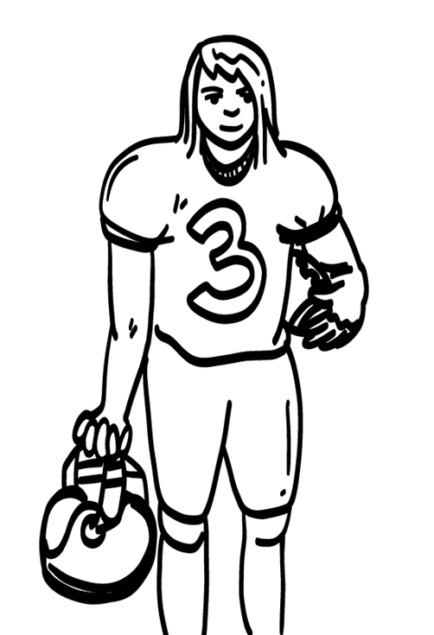
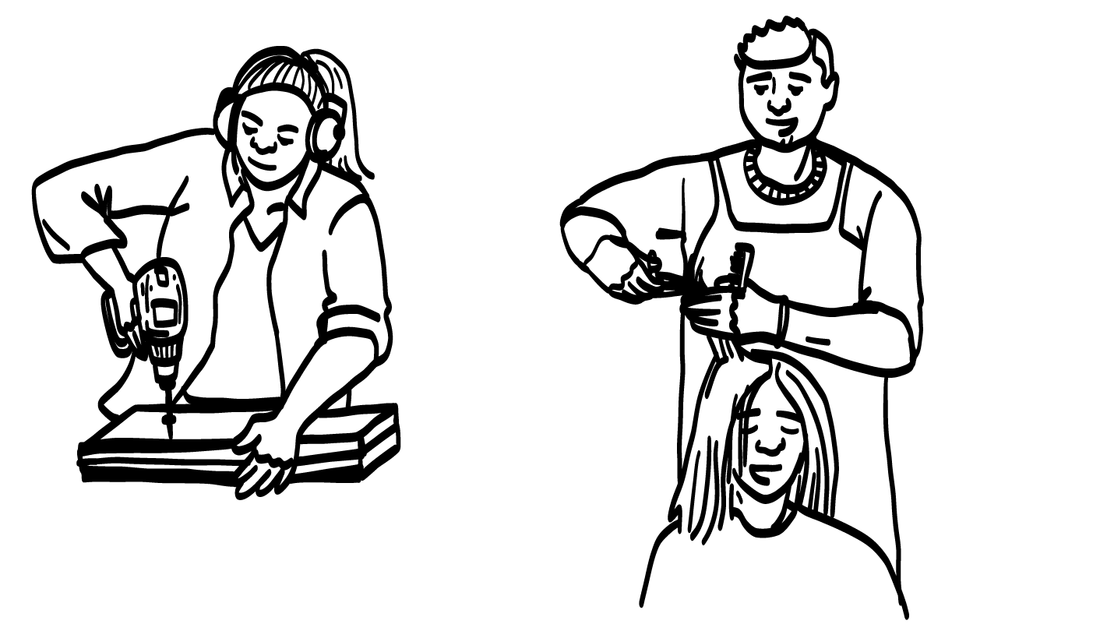
El género y los empleos: La verdad
© 2023 Programa de Servicios de SAFE para Personas con Discapacidades
Notes:
Diga: La verdad es que las personas de cualquier género pueden tener cualquier empleo que quieran. Mujeres podrían trabajar en la construcción o ser plomeras, jugadoras de fútbol o bomberas. Hombres podrían trabajar con niños o ser estilistas. No está bien decirle a alguien que no puede tener un empleo debido a su género.

Slide 21
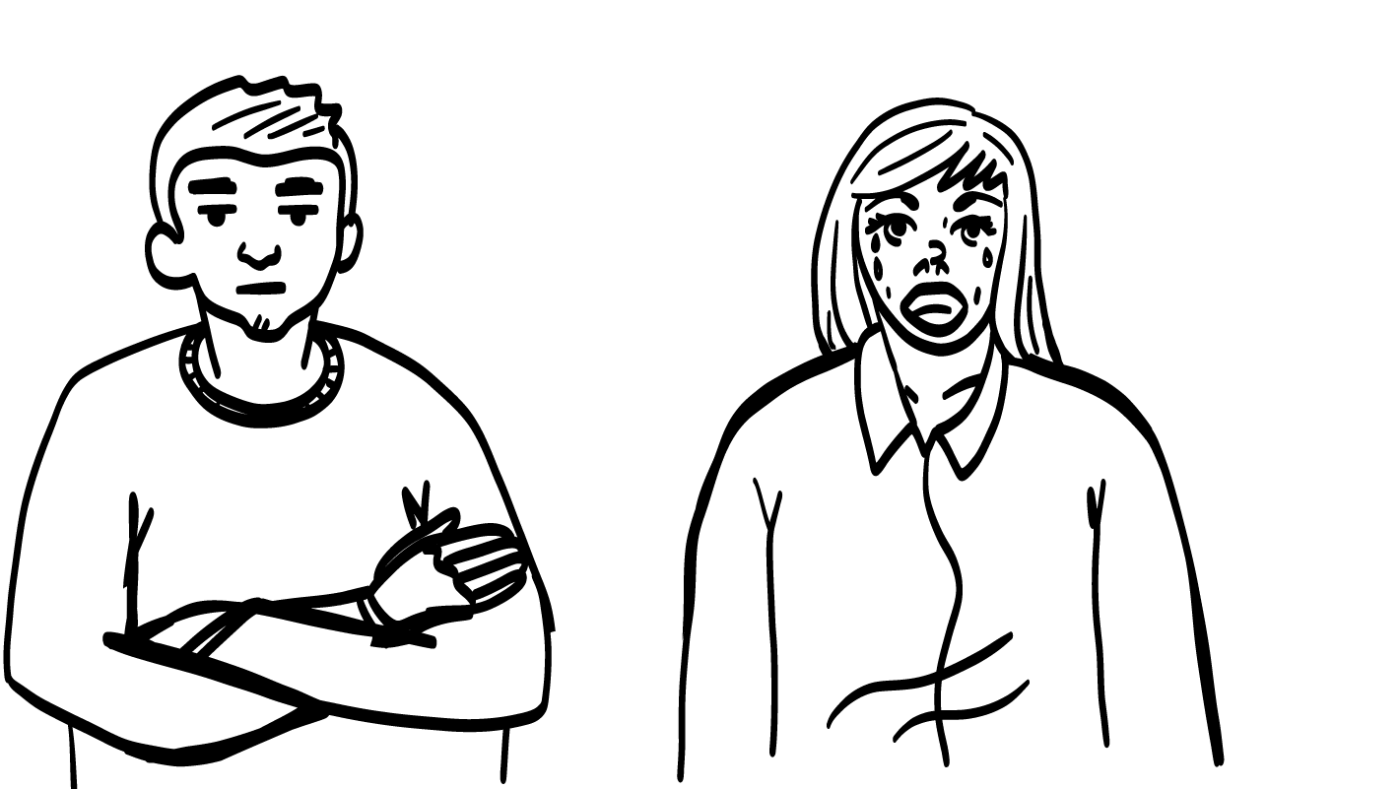
El género y las emociones: Lo que escuchamos
© 2023 Programa de Servicios de SAFE para Personas con Discapacidades
Notes:
Diga: Hablemos sobre un tipo más de estereotipo antes de tomar un descanso. Algunas veces, escuchamos estereotipos sobre el género y las emociones. Algunas veces, las personas dicen que las mujeres son muy emocionales o que no está bien que los hombres lloren. ¿Qué creen? ¿Es esto cierto? Muestren un pulgar hacia arriba para un sí o un pulgar hacia abajo para un no.
Dé al grupo suficiente tiempo para procesar la pregunta y tomar sus decisiones. Después de que el grupo opine, pase a la siguiente diapositiva.

Slide 22
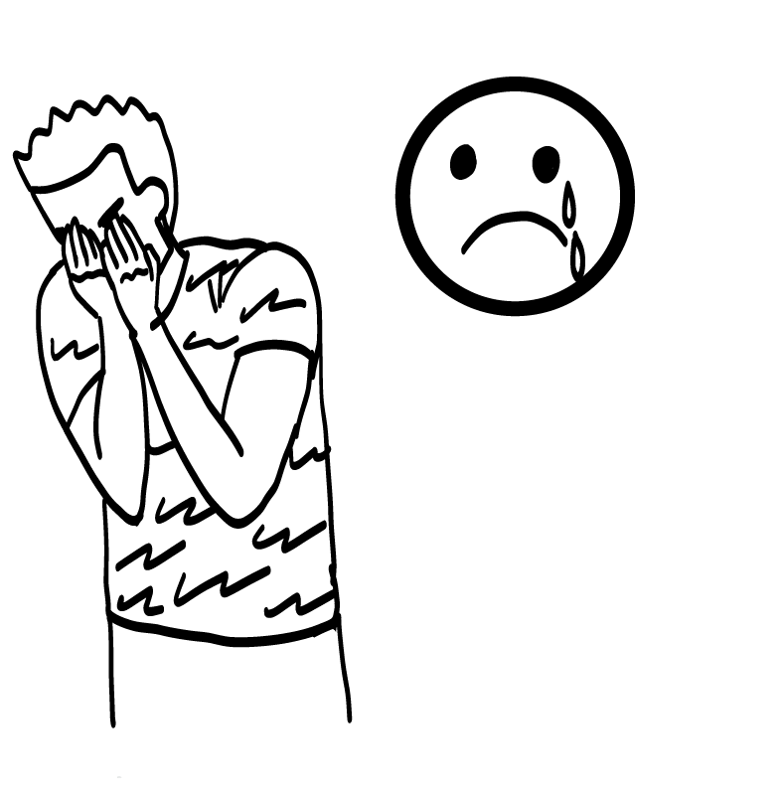
El género y las emociones: La verdad
© 2023 Programa de Servicios de SAFE para Personas con Discapacidades
Notes:
Diga: ¡Tienen razón! ¡Eso es completamente falso! Muchas mujeres son líderes de sus países. Son muy fuertes y poderosas. Y es totalmente normal y está bien que los hombres muestren todas las emociones, incluida llorar. Las personas de cualquier género sienten todas las emociones.

Slide 23
DESCANSO PARA EL CEREBRO
© 2023 Programa de Servicios de SAFE para Personas con Discapacidades
Notes:
Diga: Eso fue mucha información, ¡y van muy bien! Tomemos un breve descanso para el cerebro antes de continuar con la clase.
A continuación, se presentan tres ideas para dar al grupo una breve oportunidad de descanso para el cerebro. Siéntese con la libertad de aportar sus propias ideas para descansos para el cerebro que funcionen mejor para su grupo.
Respiración a cinco dedos
Para este ejercicio, pida a todo el mundo que coloquen una mano enfrente de su pecho con sus cinco dedos abiertos. Luego, use el dedo índice de la otra mano para trazar hacia arriba y abajo por cada uno de los cinco dedos, comenzando por el pulgar. A medida que tracen hacia arriba por un dedo, respiran hacia adentro. A medida que tracen hacia abajo por un dedo, respiran hacia afuera. Cuando respiran hacia fuera en el dedo meñique, les puede decir que sacudan sus manos y brazos. Al avanzar el año escolar, puede pedir que alguien del grupo se ofrezca para dirigir este ejercicio para sus pares.
Si este ejercicio no es físicamente accesible para su grupo, puede mostrar el trazado con su propia mano a medida que respiren hacia adentro y hacia afuera.
Descanso para estirarse
Dirija al grupo a través de una serie de estiramientos básicos. Estos pueden realizarse en una silla o de pie, dependiendo de las necesidades de adaptación de su grupo. Algunas ideas incluyen alcanzar hacia el cielo, estirar un brazo a la vez atravesando el pecho, alcanzar hacia los pies, girar la cabeza de lado a lado, etc. Pida al grupo que sostengan una pose mientras usted cuente hasta diez. Al avanzar el año escolar, puede pedir que alguien del grupo se ofrezca para dirigir los estiramientos para sus pares.
El baile
Si les gusta bailar, puede tocar una canción breve para que bailen. Esto es particularmente efectivo si puede encontrar una canción relacionada con el tema de la clase de esa semana.

Slide 24
La clase de hoy
Mujer
Repaso de
género y pronombres
Hombre
No binario
Estereotipos de género
Descanso para el cerebro
Los estereotipos de género y la seguridad
Juego de estereotipos
Verdad
Falso
© 2023 Programa de Servicios de SAFE para Personas con Discapacidades
Notes:
Diga: Hasta ahora, hemos hablado en la clase sobre muchos estereotipos de genero. Ahora, hablaremos sobre cómo los estereotipos de género afectan la seguridad.

Slide 25
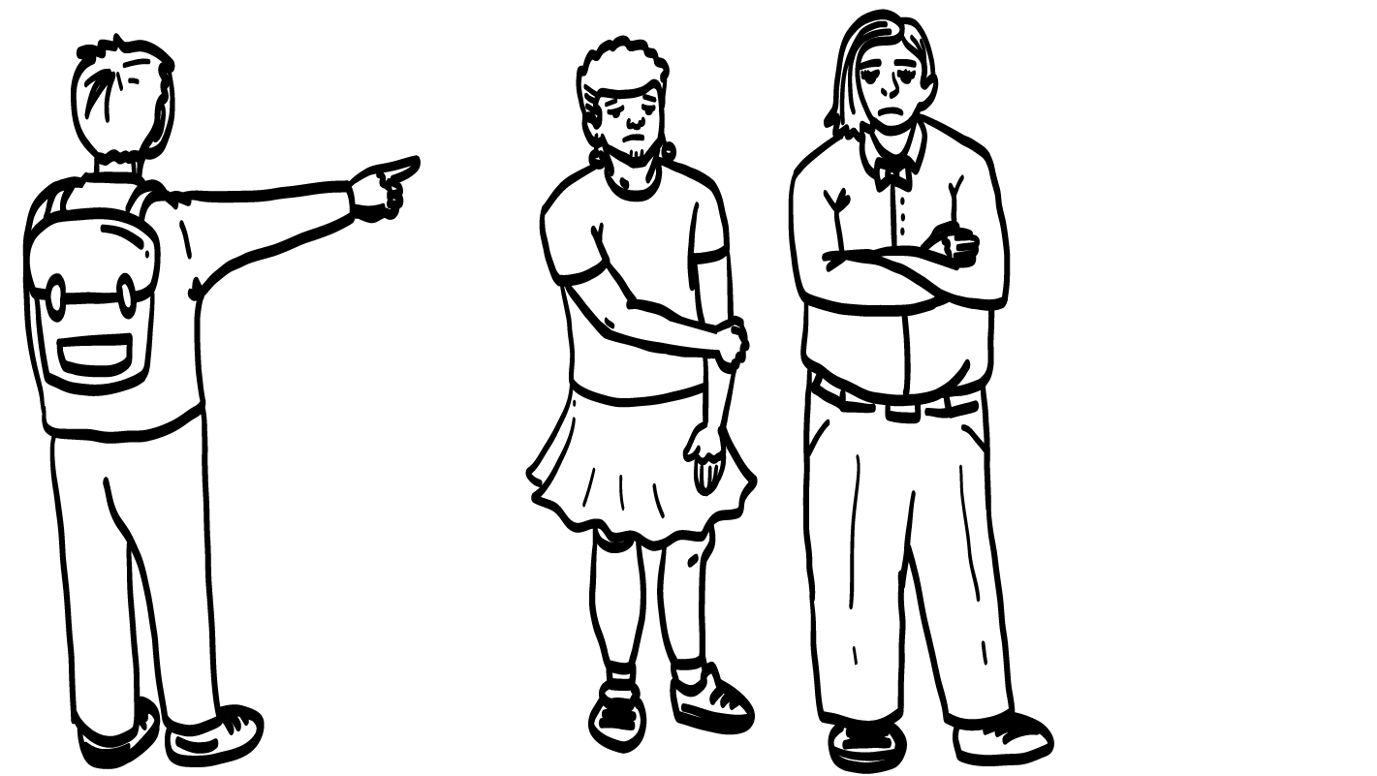
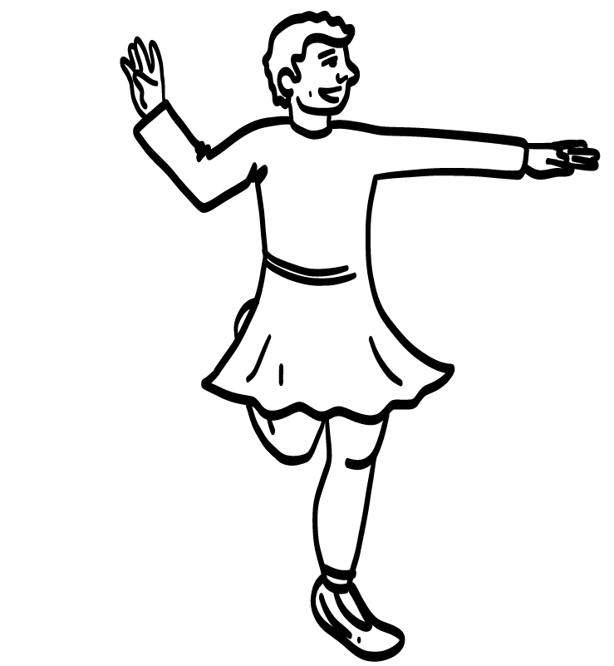
Los estereotipos de genero y el bullying
¡Jaja, eres raro!
© 2023 Programa de Servicios de SAFE para Personas con Discapacidades
Notes:
Diga: Algunas veces, cuando las personas hacen algo que no sigue un estereotipo de género, las bulean. Por ejemplo, si a un hombre le gusta pintarse las uñas o bailar ballet, quizás alguien se burle de él. Esto no está bien. Nunca está bien burlarse de alguien o bulearla.
Si alguien se burla de ustedes por hacer algo que les encanta, ¿cómo pueden conseguir ayuda? ¿Con quién podrían hablar?
Dé al grupo suficiente tiempo para procesar la pregunta y tomar sus decisiones.
Diga: Pueden hablar con una persona adulta de su círculo de confianza (verde).

Slide 26
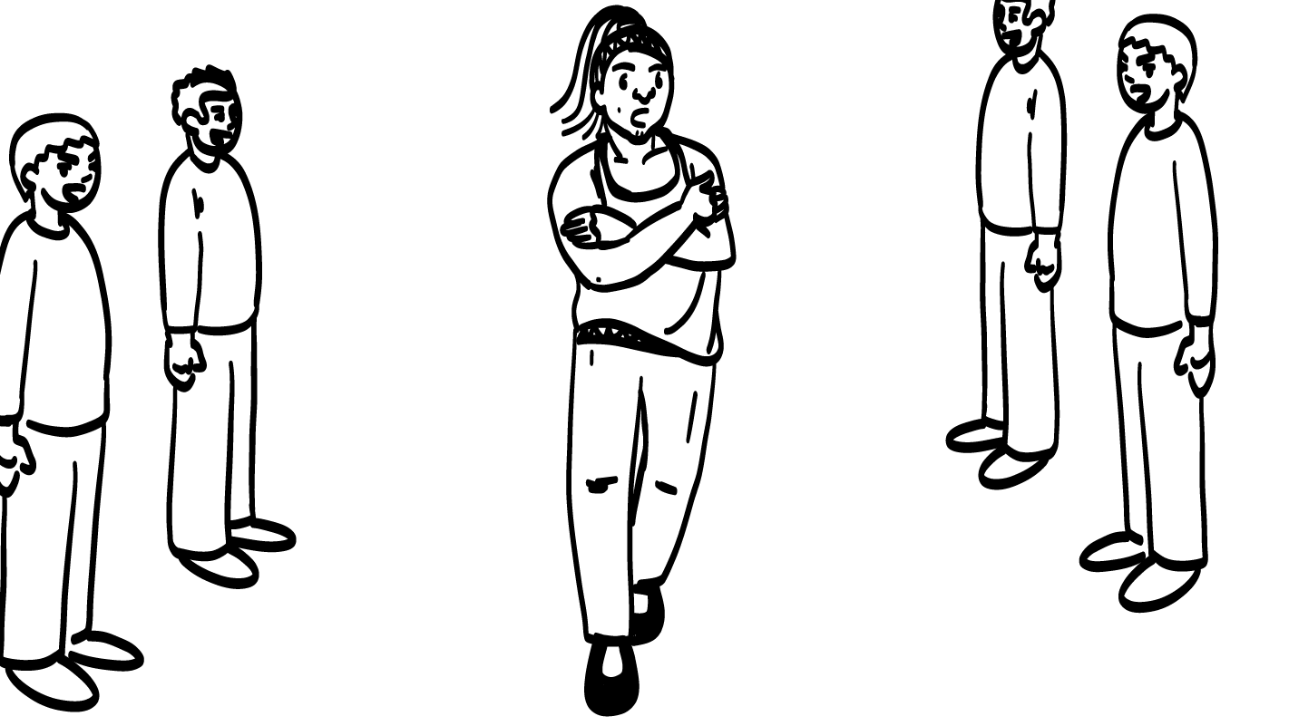
Los estereotipos de género y la seguridad: acoso
¡Hola Sexy!
¡Bonito trasero!
© 2023 Programa de Servicios de SAFE para Personas con Discapacidades
Notes:
Diga: Los estereotipos de género también pueden hacer que las mujeres no se sientan seguras. Algunas veces, los estereotipos de género provocan que los hombres hablen sobre cómo se ven los cuerpos de las mujeres o silbarles o hacer comentarios indecorosos. Los comentarios indecorosos son cosas que se dicen que incomodan, son de mal gusto o son ofensivos y frecuentemente sexuales o sobre el cuerpo. Estos comentarios los gritan a una mujer en la calle. Quizás griten cosas como: “¿A dónde vas, preciosa?” o “¿Me regalas una sonrisa?”.
Vean la cara de la mujer en la pantalla. ¿Cómo creen que se siente?
Dé al grupo suficiente tiempo para procesar la pregunta y tomar sus decisiones.
Diga: Esta mujer parece estar asustada e incómoda. Hablar sobre el cuerpo de una mujer puede hacer que se sienta en mucho peligro. No está bien mirar fijamente al cuerpo de alguien o hacer comentarios sobre su cuerpo. A esto se le llama “acoso sexual”, y hablaremos más sobre esto en otra clase.

Slide 27
La clase de hoy
Mujer
Repaso de
género y pronombres
Hombre
No binario
Estereotipos de género
Descanso para el cerebro
Los estereotipos de género y la seguridad
Juego de estereotipos
Verdad
Falso
© 2023 Programa de Servicios de SAFE para Personas con Discapacidades
Notes:
Diga: Ahora que hemos hablado mucho sobre los estereotipos de género, es hora de jugar un juego.

Slide 28
Juego de estereotipos
???
???
???
© 2023 Programa de Servicios de SAFE para Personas con Discapacidades
Notes:
Diga: Leeré algo en la diapositiva. Si creen que es verdad, muestren un pulgar hacia arriba. Si creen que no es verdad, muestren un pulgar hacia abajo. Esto nos ayudará a pensar en los estereotipos que escuchamos sobre los hombres y las mujeres y salir con alguien.

Slide 29
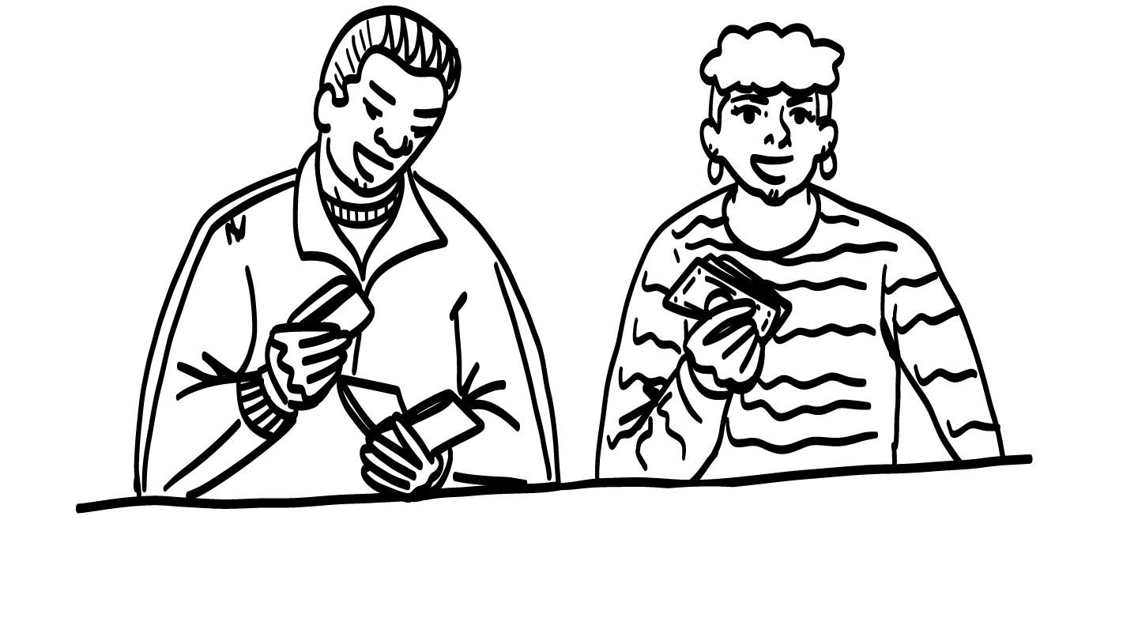
A los hombres siempre les gusta pagar por la cita.
$$$$$
Verdad
Falso
© 2023 Programa de Servicios de SAFE para Personas con Discapacidades
Notes:
Diga: A los hombres siempre les gusta pagar por la cita. ¿Es verdad o falso? Muestren un pulgar hacia arriba para “Verdad” o un pulgar hacia abajo para “Falso”.
Dé al grupo suficiente tiempo para procesar la pregunta y tomar sus decisiones. Después de que el grupo opine, pase a la siguiente diapositiva.

Slide 30
¡Las dos personas pueden pagar las citas!
© 2023 Programa de Servicios de SAFE para Personas con Discapacidades
Notes:
Diga: Esto no es verdad. Algunas parejas se turnan para pagar por las citas. Otras se dividen el costo de la cita. No es justo siempre esperar que el hombre pague por una cita.
Además, en algunas relaciones, ¡no hay hombre! Si mujeres y personas no binarias salen a citas con otras mujeres o personas no binarias, tendrán que ponerse de acuerdo en quién pagará por la cita.

Slide 31
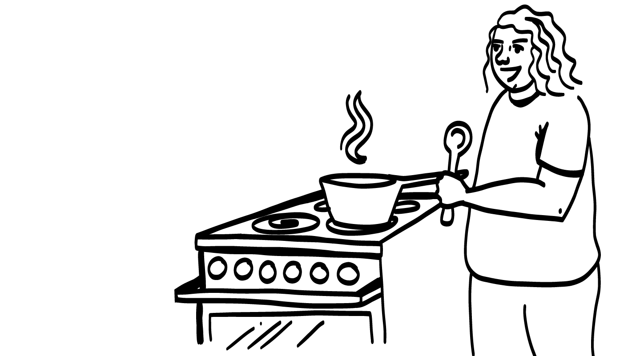
Las mujeres deben de cocinar y hacer toda la limpieza en una relación.
Verdad
Falso
© 2023 Programa de Servicios de SAFE para Personas con Discapacidades
Notes:
Diga: Las mujeres deben de cocinar y hacer toda la limpieza en una relación. . ¿Es verdad o falso? Muestren un pulgar hacia arriba para “Verdad” o un pulgar hacia abajo para “Falso”.
Dé al grupo suficiente tiempo para procesar la pregunta y tomar sus decisiones. Después de que el grupo opine, pase a la siguiente diapositiva.

Slide 32
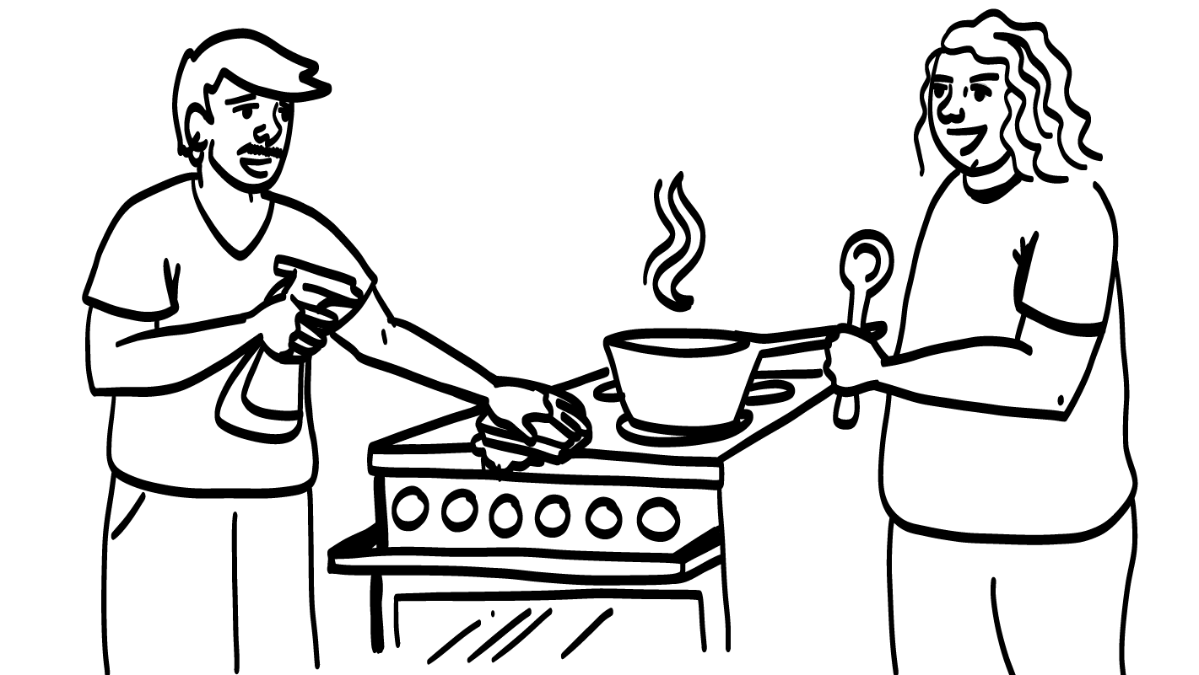
¡Las dos personas deben cocinar y limpiar!
© 2023 Programa de Servicios de SAFE para Personas con Discapacidades
Notes:
Diga: ¡Claro que no! Esto es un estereotipo de género. No es justo esperar que las mujeres siempre cocinen y hagan toda la limpieza en una relación. Las dos personas necesitan trabajar juntas para hacer las comidas y mantener todo limpio.

Slide 33
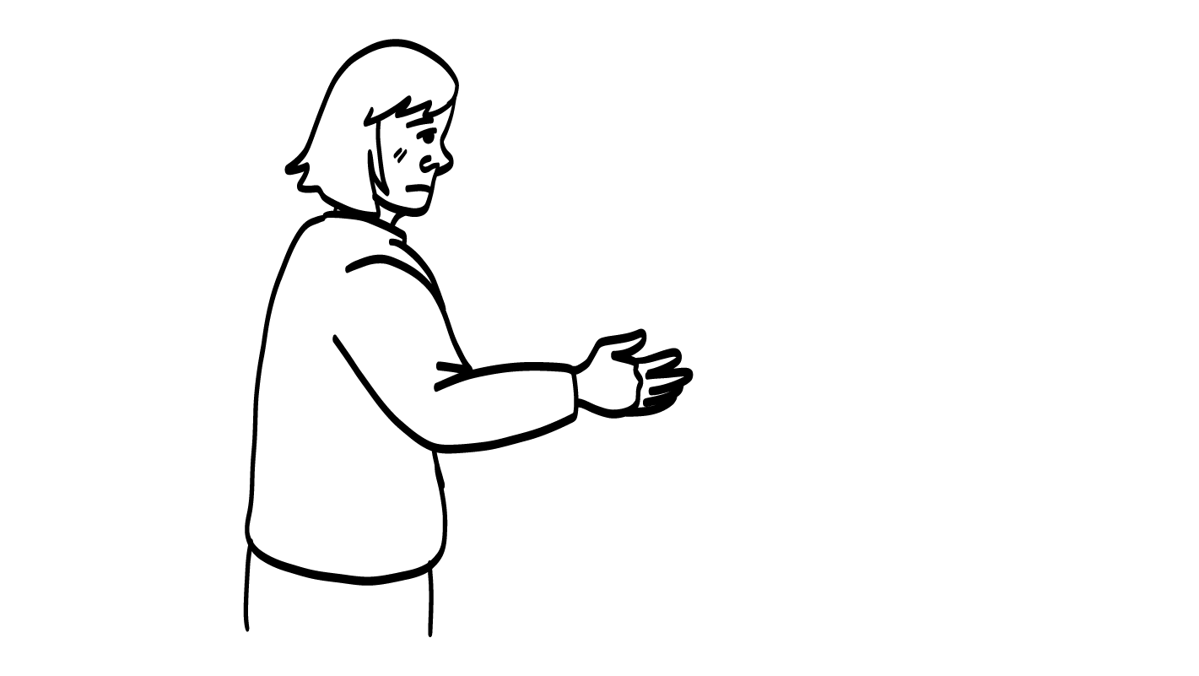
¡Haga lo que yo le diga!
Las mujeres deben escuchar a los hombres en una relación. El hombre es
el jefe.
Verdad
Falso
© 2023 Programa de Servicios de SAFE para Personas con Discapacidades
Notes:
Diga: Las mujeres deben escuchar a los hombres en una relación. El hombre es el jefe. . ¿Es verdad o falso? Muestren un pulgar hacia arriba para “Verdad” o un pulgar hacia abajo para “Falso”.
Dé al grupo suficiente tiempo para procesar la pregunta y tomar sus decisiones. Después de que el grupo opine, pase a la siguiente diapositiva.

Slide 34
¡Excelente idea!
¡Hagamos
esto juntos!
¡Nadie es jefe en una relación sana!
© 2023 Programa de Servicios de SAFE para Personas con Discapacidades
Notes:
Diga: ¡No! Nadie es jefe en una relación sana. Las dos personas deben escucharse y tomar decisiones juntas.

Slide 35
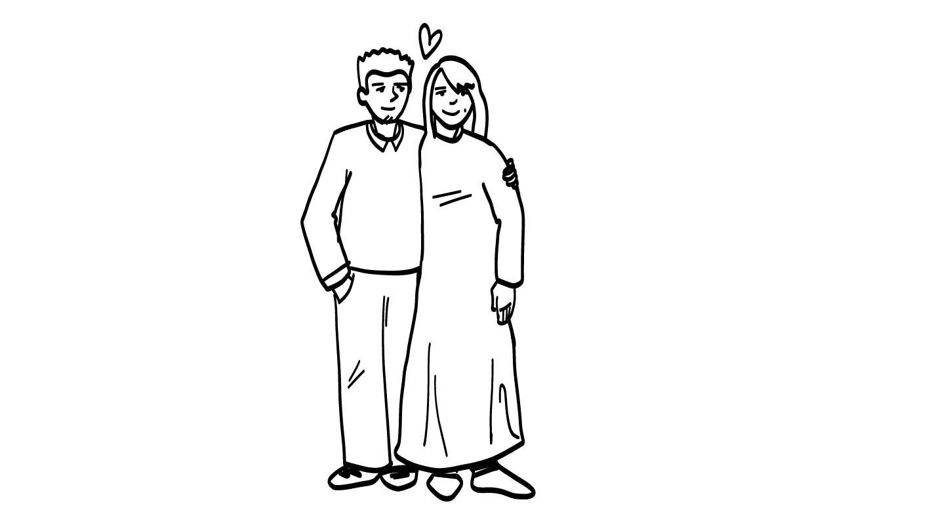
Está bien que los hombres salgan a citas con muchas personas, pero no está bien que las mujeres salgan a citas con muchas personas.
Verdad
Falso
© 2023 Programa de Servicios de SAFE para Personas con Discapacidades
Notes:
Diga: Está bien que los hombres salgan a citas con muchas personas, pero no está bien que las mujeres salgan a citas con muchas personas. . ¿Es verdad o falso? Muestren un pulgar hacia arriba para “Verdad” o un pulgar hacia abajo para “Falso”.
Dé al grupo suficiente tiempo para procesar la pregunta y tomar sus decisiones. Después de que el grupo opine, pase a la siguiente diapositiva.

Slide 36
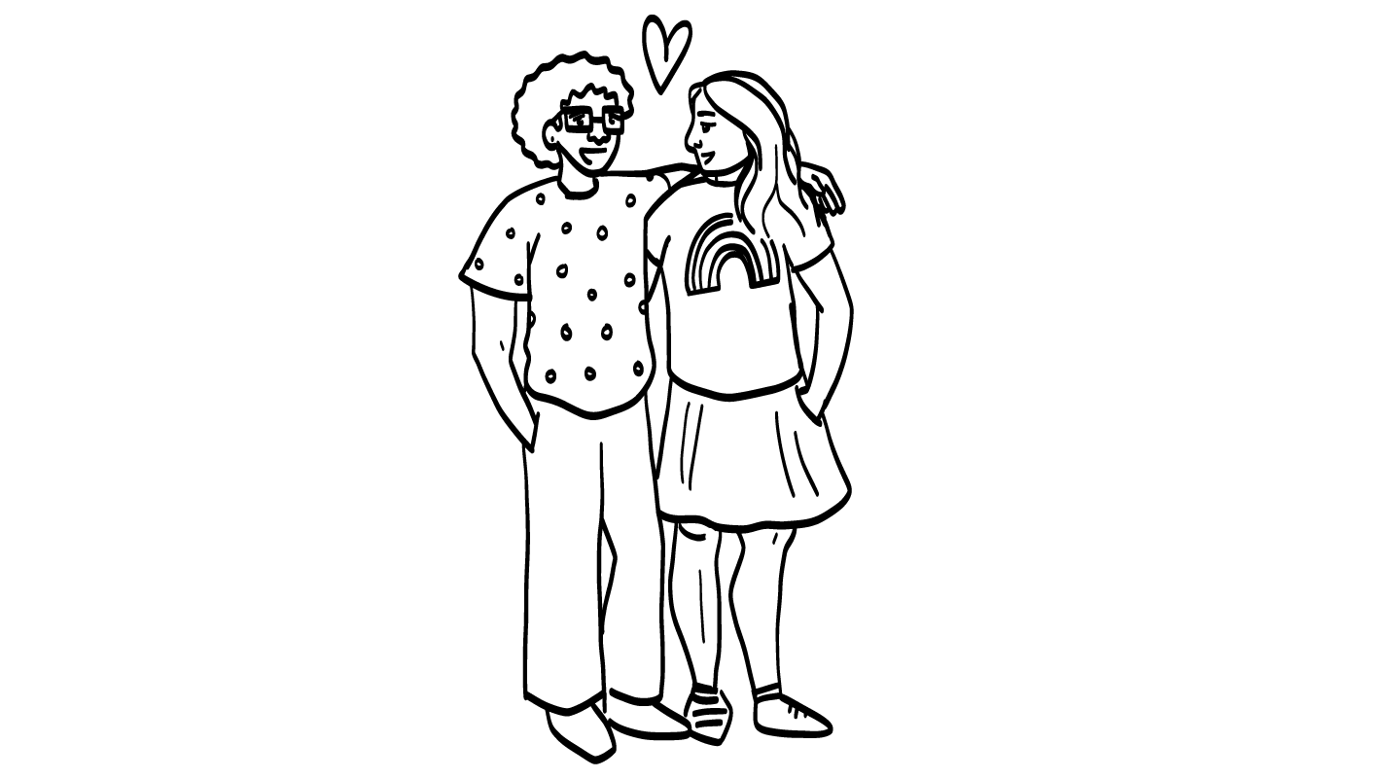
Cada persona puede decidir si quiere salir
con muchas personas.
© 2023 Programa de Servicios de SAFE para Personas con Discapacidades
Notes:
Diga: ¡Eso es un estereotipo de género! Cada persona puede decidir si quiere salir con muchas personas. Salir con muchas personas, o casi no salir, está bien para hombres, mujeres y personas no binarias.

Slide 37
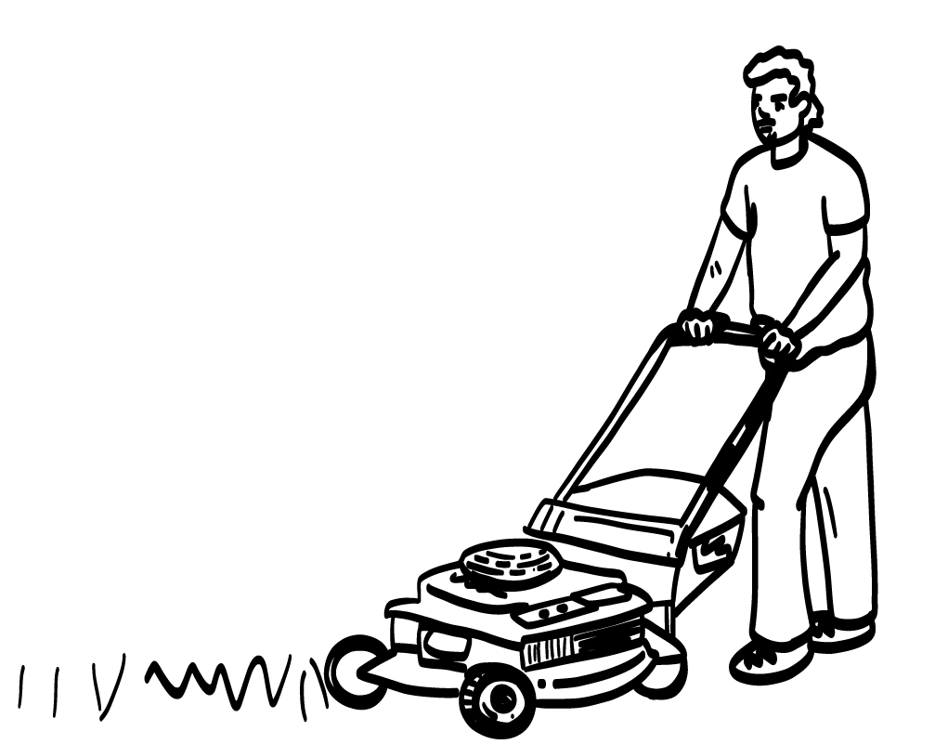
Solo el hombre puede cortar el césped.
Verdad
Falso
© 2023 Programa de Servicios de SAFE para Personas con Discapacidades
Notes:
Diga: Hagamos una más. Solo el hombre puede cortar el césped. . ¿Es verdad o falso? Muestren un pulgar hacia arriba para “Verdad” o un pulgar hacia abajo para “Falso”.
.
Dé al grupo suficiente tiempo para procesar la pregunta y tomar sus decisiones. Después de que el grupo opine, pase a la siguiente diapositiva.

Slide 38
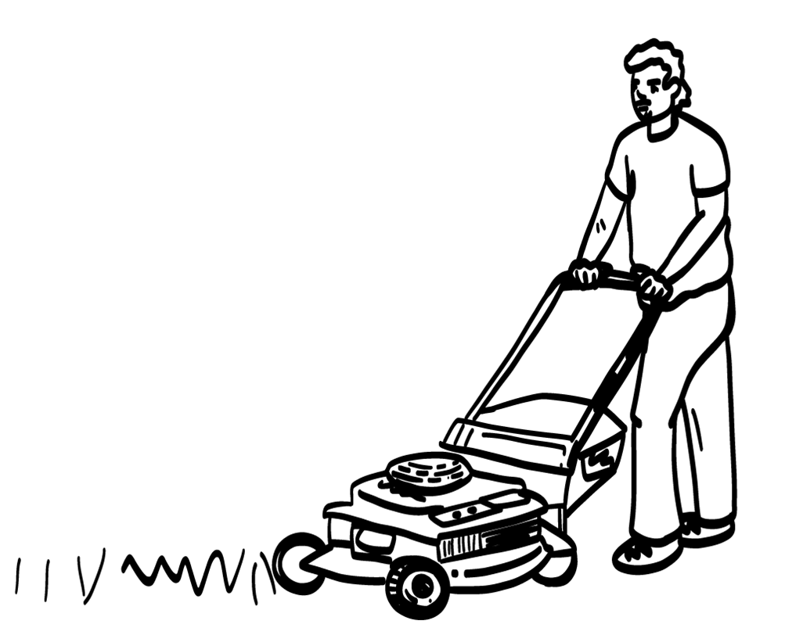
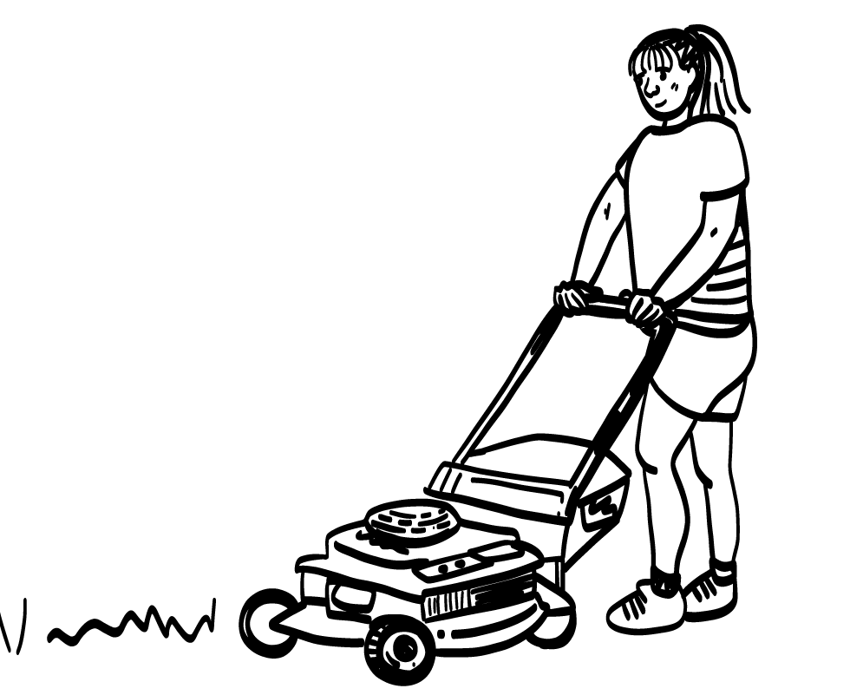
Personas de cualquier género pueden cortar el césped.
© 2023 Programa de Servicios de SAFE para Personas con Discapacidades
Notes:
Diga: ¡Nop, eso es un estereotipo de género! Personas de cualquier género pueden cortar el césped. Si sale a citas con alguien y tiene jardín, deben hablar y decidir juntos quién cortará el césped.

Slide 39
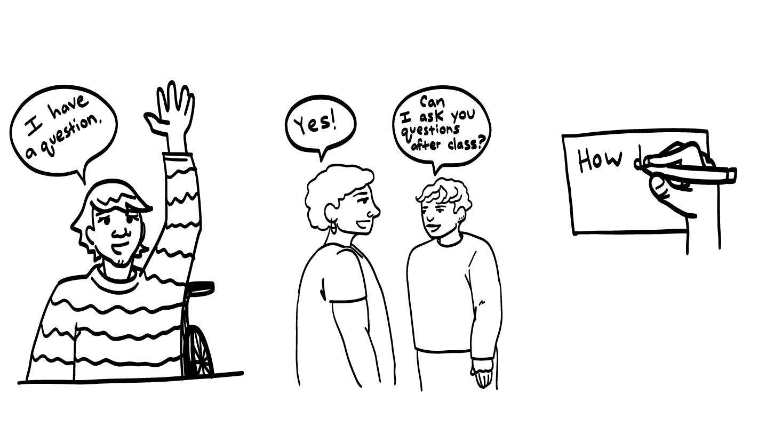
¿Alguna pregunta?
Tengo una pregunta
¿Podemos
hablar después
de la clase?
¡Sí!
Cómo
© 2023 Programa de Servicios para Personas con Discapacidades de SAFE
Notes:
Diga: ¿Tiene alguien alguna pregunta acerca de la clase de hoy? Recuerden: si no quieren hacer su pregunta en voz alta, pueden escribirla en una tarjeta y dejarla sobre su escritorio. También pueden pedir a alguien en quien confían que les ayude a escribir su pregunta en la tarjeta. Recogeré las tarjetas y responderé a las preguntas la próxima vez que nos reunamos. Cuando yo responda a una pregunta, no le diré a nadie quién la hizo.

Slide 40
Boleto de salida
¿Son los estereotipos cosas que son verdad sobre un grupo de personas?
SÍ
NO
© 2023 Programa de Servicios de SAFE para Personas con Discapacidades
Notes:
Diga: ¿Son los estereotipos cosas que son verdad sobre un grupo de personas? Muestren un pulgar hacia arriba para un sí o un pulgar hacia abajo para un no.
Dé al grupo suficiente tiempo para procesar la pregunta y tomar sus decisiones.
Diga: No. Los estereotipos son cosas que se escuchan sobre un grupo de personas y que no todas son verdad.

Slide 41
Boleto de salida
¿Está bien que los hombres lloren?
SÍ
NO
© 2023 Programa de Servicios de SAFE para Personas con Discapacidades
Notes:
Diga: ¿Está bien que los hombres lloren? Muestren un pulgar hacia arriba para un sí o un pulgar hacia abajo para un no.
Dé al grupo suficiente tiempo para procesar la pregunta y tomar sus decisiones.
Diga: Sí, está bien que las personas de cualquier género, incluidos los hombres, lloren cuando sientan emociones fuertes. El decir que los hombres no deben llorar es un estereotipo de género. No es verdad.

Slide 42
Boleto de salida
¿Está bien hacer comentarios indecorosos o gritarles cosas a una mujer que camina por la calle?
SÍ
NO
© 2023 Programa de Servicios de SAFE para Personas con Discapacidades
Notes:
Diga: ¿Está bien hacer comentarios indecorosos o gritarles cosas a una mujer que camina por la calle? Muestren un pulgar hacia arriba para un sí o un pulgar hacia abajo para un no.
Dé al grupo suficiente tiempo para procesar la pregunta y tomar sus decisiones.
Diga: No. Esto no está bien. Esto hace que una mujer se sienta en mucho peligro.

Slide 43
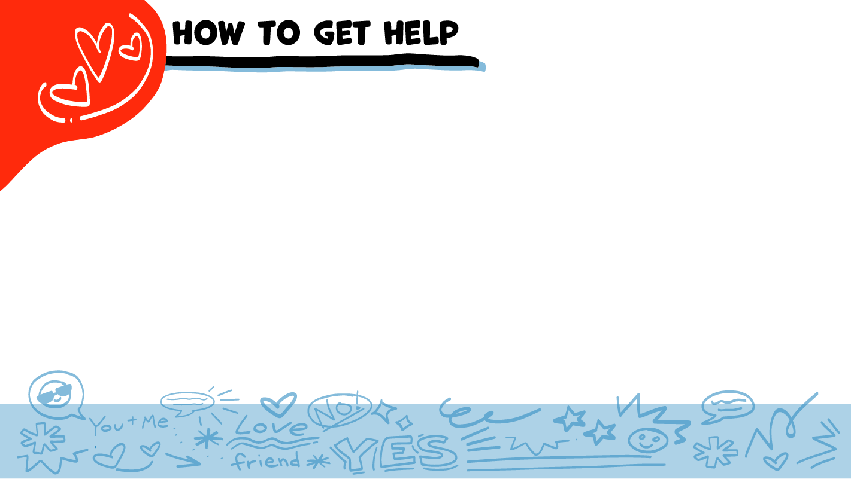
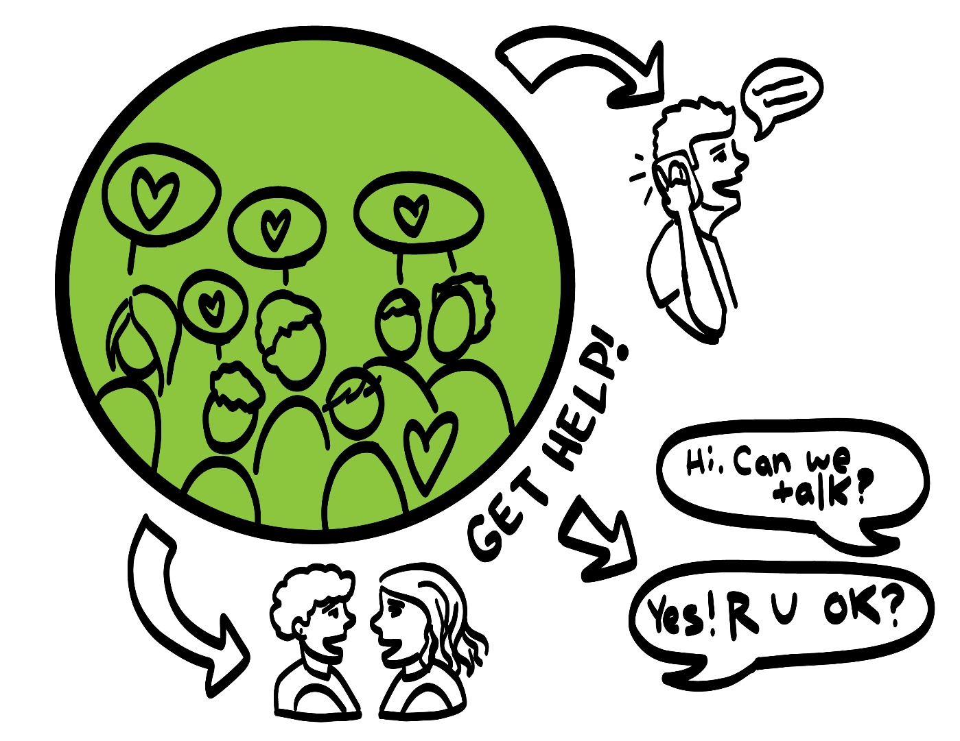
Cómo pedir ayuda
¡Pida ayuda!
Hola. ¿Puede hablar?
Sí. ¿En qué le
puedo ayudar?
© 2023 Programa de Servicios de SAFE para Personas con Discapacidades
Notes:
Diga: Si alguien los lastima o si alguien alguna vez les toca el cuerpo de una manera que no les gusta, pueden pedir ayuda. No hicieron nada malo y no están solos. Pueden hablar con un adulto de su círculo de confianza para pedir ayuda. Si alguien que conocen está siendo lastimado, también pueden hablar con un adulto de su círculo interior de confianza para pedir ayuda. Si está sucediendo una emergencia, siempre pueden llamar a 911. Si llaman a 911 para pedir ayuda, puede llegar un policía o una ambulancia.
Si la primera persona a quien le dicen no les cree o no les consigue ayuda, continúen diciendo a adultos en quienes confíen lo que sucede hasta conseguir la ayuda que necesitan. También, siempre pueden hablar conmigo después de la clase si necesitan ayuda.

Slide 44
Porra de poder
¡¡ME CONOZCO MEJOR QUE NADIE!!
© 2023 Programa de Servicios para Personas con Discapacidades de SAFE
Notes:
Diga: ¿Alguien recuerda nuestra declaración de poder? Nuestra declaración de poder es: “Me conozco mejor que nadie”. Esto significa que cada quien se conoce a sí mismo mejor que cualquier otra persona. En las próximas semanas, seguirán aprendiendo más sobre ustedes mismos, y sobre cómo decir a otras personas lo que piensan y sienten. Vamos a juntarnos en círculo y, a la cuenta de tres, digamos nuestra declaración de poder
Pida a todos que puedan y les interese que pongan una mano en el centro del círculo. Pida que alguien se ofrezca para contar hasta tres. Después de “tres”, todos dicen la declaración de poder a la vez que levanten las manos al aire. También pueden ponerse de pie en el círculo sin tocarse las manos, si prefieren.

Slide 45
El Consejo de Texas para las Discapacidades del Desarrollo (Texas Council for Developmental Disabilities, TCDD) apoya este Proyecto a través de una concesión de la Administración para la Vida en la Comunidad (Administration for Community Living, ACL) de EE. UU., Departamento de Salud y Servicios Humanos, Washington, D.C., 20201. El número de concesión se otorga bajo petición. Se alienta a quienes reciban concesiones de patrocinio del gobierno a que expresen sus hallazgos y conclusiones. Las opiniones no necesariamente representan las políticas oficiales de TCDD o de ACL.
© 2023 Programa de Servicios para Personas con Discapacidades de SAFE
Notes:
SAFE agradece al Consejo de Texas para Discapacidades de Desarrollo por financiar el desarrollo de este programa de estudios.

Slide 46
Este programa de estudios se ofrece en línea sin costo. Puede usar estos recursos en su formato original, solo para fines educativos. Por favor, atribuye el crédito a The SAFE Alliance. (Consulte la cita en la parte inferior de la página).
Le pedimos que no modifique las imágenes, las diapositivas, ni los materiales de la planificación didáctica del programa de estudios. No puede usar el programa de estudios Mis derechos, mi vida (My Rights My Life) para fines comerciales, que incluye, entre otros, para vender talleres que usted facilite con base en él, para crear enlaces o sitios web para redistribuir cualquier material asociado con el programa de estudios Mis derechos, mi vida o My Rights My Life de SAFE.
La venta de materiales de My Rights My Life: A Curriculum for Safer Relationships (Mis derechos mi vida: un programa de estudios para relaciones más seguras) es una infracción directa de las leyes de derechos de autor.
Westmore, M. y Lersch, H. (2021 o 2022). My rights my life: A curriculum for safer relationships.
Schwartz, M. (Ed.). The SAFE Alliance. Austin, TX.
© 2023 Programa de Servicios de SAFE para Personas con Discapacidades

